Slide 1
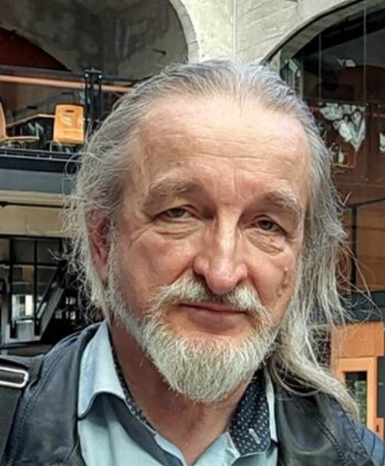
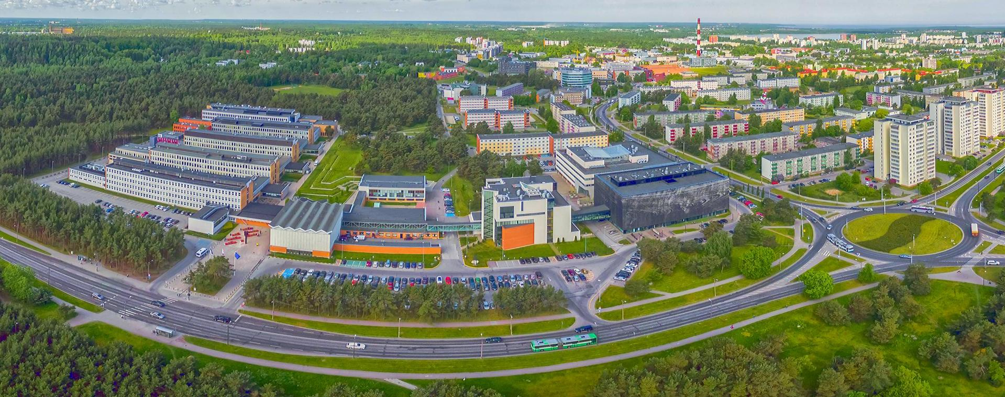
Teede projekteerimine
Ain Kendra, lektor, volitatud teedeinsener (tase 8)
Inseneriteaduskond, Ehituse ja arhitektuuri instituut, Teedeehituse ja geodeesia uurimisrühm
Tallinna Tehnikaülikool
03.09.2025

Slide 2
Taust
S: 1958 Tartu, alates 1967 Tallinnas, 28.8-kl kool (Hiiu põhikool), 1.KK (GAG) 1976
TPI autoteed 1981 – geomeetriline modelleerimine ja mullamahtude arvutused
PI Eesti Maanteeprojekt, ATMM Autotranspordi Arvutuskeskus (1981-1986)
RPI Eesti Põllumajandusprojekt, Maa-ameti Arenduskeskus (1986-1996)
  Maade hindamine, maamaks
EL Phare projektid, Põllumajandusministeerium, Jäneda ÕNK (1996-2006)
  Maailmapanga ja EL projektid, SAPARD ja MAK
Ramboll Eesti AS (2007-2015)
  Planeeringud, uuringud Maanteeametile, liiklusuuringud, LOA, katendi projekteerimine
Tallinna Tehnikaülikool (2012-…) – III kursuse teede projekteerimine + IV kursuse ristmikud
T-Konsult OÜ (2015-…) – www.t-konsult.ee

Slide 3
TP – raamistik ja põhimõtteid
Tunnis viibimine ei ole kohustuslik, kuid loenguslaidid ei sisalda kõike vajalikku
Loenguid võrku ei transleeri, Moodle keskkonda ei kasuta
Kursuse loenguosa lõpuks kirjalik eksam 10 küsimusega (ei ole loterii-stiilis)
  Abivahenditeta, vaja >50% õiget
Harjutuste osa lõpuks viis ülesannet (kui 10 küsimuse eksami lävend käes)
  Lubatud kalkulaator ja ainult paberkandjal abivahendid, vaja samuti >50%
Iseseisev töö – eskiisprojekt
  Soovitav kasutada Autodeski tarkvara, projekt esitada elektrooniliselt (seletuskiri ja joonised – pdf formaadis)
Hinne tuleneb küsimustest + ülesannetest (50/50) ja projekt võib seda muuta ühe palli piires (üles-alla)

Slide 4
Kontaktid
ain.kendra@taltech.ee
5171055
ain@t-konsult.ee
Treiali tee 2-205, Peetri
Kontakt Mustamäel tundides ja konsultatsioonid eelkokkuleppel
Soovitav – FB keskkonnas vastav grupp operatiivseks infovahetuseks ja konsultatsioonideks

Slide 5
Kursuse jaoks põhilised allikad
Ehitusseadustik, liiklusseadus
Kliimaministri määrus 71 – Tee projekteerimisnorm (2023)
EVS 843:2016 Linnatänavad
MTM määrus 2 (2020) Tee ehitusprojektile esitatavad nõuded
MTM määrus 101 (2015/2024) Kvaliteedinõuded
Slaidid: http://gece.ttu.ee/~ain/TP/ ja mitmesugused abimaterjalid
Transpordiameti juhendid (riigiteedele)
Tallinna Keskkonna- ja Kommunaalameti juhised (Tallinna tänavatele)
Lisaks:
  www.t-konsult.ee – artiklid ja KRP
  FB TTÜ teedeehitajate kommuun
  FB Liikluskorralduse ja teedeehituse “pärlid”
  FB Soovitaks õppegrupil oma grupp tekitada – kiirem ja puhtam suhtluskanal
  wipsise.blogspot.com; liiklusohutusaudit.ee

Slide 6
Kavas
Sissejuhatus. Kutsed. Normatiivbaas. Teedevõrk. Raha. Sõidukid.
  Projekt = graafika+seletuskiri+lisad
  Kursuseprojekt: objekti valik, Maa-ameti kaart, liikluse aegrida, baasprognoos
Geomeetria. Liikluskorraldus. Liiklusohutus. Kergliiklus.
  Kursuseprojekt: valitud objekti geomeetrilised parameetrid (piirväärtused)
  Kursuseprojekt: C3D, Maa-ameti kaartide kasutus, Projektjoon plaanil. Pikiprofiil
Geoloogia. Muldkeha ja katendi konstruktsioon. Kataloog ja arvutused.
  Kursuseprojekt: mullakaart ja selle tõlgendamine, arvutused (KAP, KRP), ristlõige
Teenindustase, läbilaskvusarvutused – HCM 2022
Mitmesugused mõõtmised
Külalised:
  keskkond ja geoloogia; maastikuarhitekt; Tallinna liiklus; Rail Baltic; Liikuvus

Slide 7
Sissejuhatavalt mõned terminid
AKÖL = aasta keskmine ööpäevane liiklussagedus – sõidukite arv ristlõikes
  Normtelg = katendiarvutuseks koormus taandatud 10-tonnisteks telgedeks
Tee = tänav (asulasisene tee) vs maantee (asulaväline tee)
  Haldusjaotuse seaduse järgi kuulub ka küla asulate hulka
EVS = Eesti Vabariigi Standard
MKM = MitteKompetentsi Ministeerium
TrAm = Transpordiamet
Ekspert = isehakanu tiitel, võib avaldada arvamust, asjatundja

Slide 8

Teede projekteerimine - TP1
Sissejuhatus.
Kutse-normatiivbaas-Teedevõrk-Raha-Sõidukid
Ain Kendra, lektor
Tallinna Tehnikaülikool
03.09.2025

Slide 9
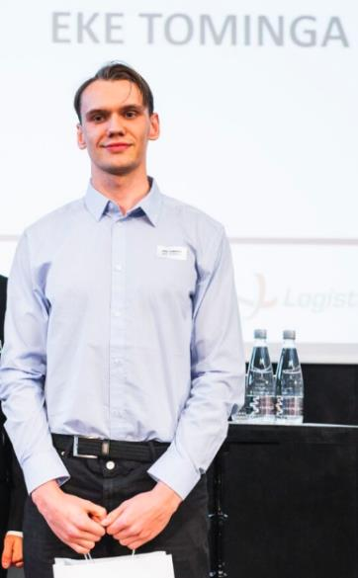
Äripäev – tudengite esseekonkurss
Ehituses ja eriti energeetikas on enamasti oluline, et taristu peaks kaua vastu. Tööstuses on oluline, et insenerid ei looks tooteid igavesti kestma. Nad peavad nii-öelda tegema oma tööd imperfektselt ehk lagunema.
  Järeldus: ehitus võiks kesta igavesti?
Toode ei tohi vastu pidada igavesti, aga see ei tohi ka kohe katki minna, hea insener peab leidma optimaalse lahenduse, mis oleks kvaliteetne ja mugav kasutada, võimalikult keskkonnasäästlik ning samal ajal peab toode ka ettevõtjale, inseneri tööandjale, tooma kasumit.
  Järeldus: tee peab kestma vähemalt garantiiaja

Slide 10
Sissejuhatus - Teemad
Kutsesüsteem, insenerikutsed, volituste piirid
Regulatiivne raamistik – EhS, LS, MKM M2, Klim M71, EVS 843:2016
  Põhialused M71 ja EVS 843
Teedevõrk maal (asulavälised teed) ja linnas (tänavad)
  Teede ja tänavate funktsionaalne liigitus, E- ja TEN-T teedevõrk
  Teedevõrgu hierarhiline struktuur
TrAm koduleht (juhendid, uuringud, liiklussageduste info)
Teeregister (teeregister.riik.ee) ja võimalikud andmed registrist
Maa- ja Ruumiameti kaardirakendused
Eskiisi objekti valik, liiklusprognoos

Slide 11
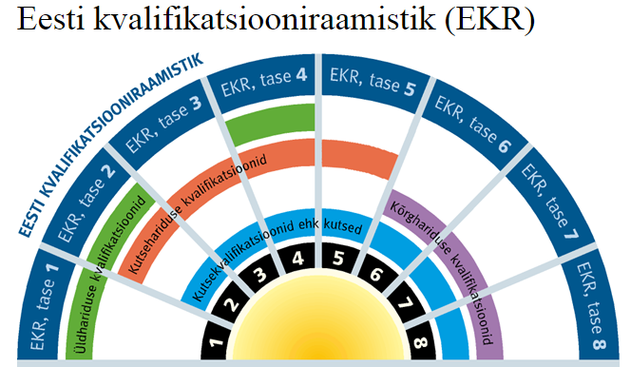

Slide 12
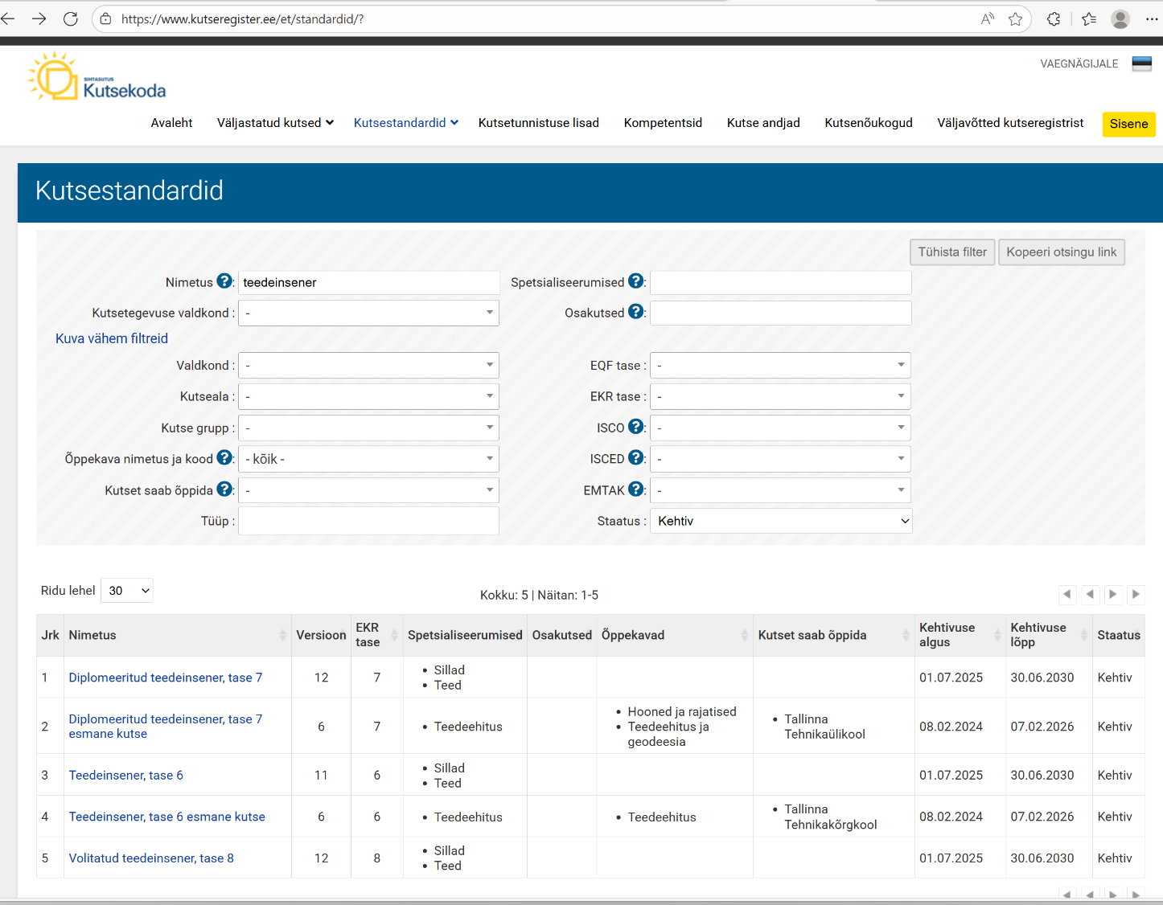
Kutsestandard

Slide 13
Kutsed – www.kutseregister.ee
6 – TKTK (insener), 7 – TTÜ (diplomeeritud insener), 8 (volitatud insener)
  esmakutse lõpudiplomiga (6, 7)
  allkirjaõigus taotleda kui kogemused tõestatud
  allkirjaõiguslik kutse kehtib 7 aastat, siis tuleb taastõendada (või taotleda järgmist)
Valdkonnad ja kompetentsid, MKM M61 (2022)
  Teed vs sillad (MTR, vastutav spetsialist ehk pädev isik – kuni 3 firmas)
    Projekteerimine/planeerimine, projekteerimise juhtimine ja ekspertiis
    Omaniku järele valvamine
    Ehitamine ja ehitustegevuse juhtimine
    Silla või tee audit
      hoone audit ehitisregistri jaoks ning silla audit et hinnata silla tehnilist seisundit – ohutust
      Tee audit – uues kutse andmise korras olemas, kuid vajab veel sisustamist
  Liiklusohutuse audit (isikuline kutse, firma MTR seotud ei ole), koolitus 5a kuid kutse 7 a
  Inseneride koolitamine ja uurimistööd (isikuline kutse, täna pole ka selge, kas/kus seda nõutaks)
Pädevus, MTR registreering, vastutus ja sõltumatus – pädev isik
  projekteeris…kontrollis; ettevõtete omavahelised seosed

Slide 14
Arvamuse ulatus (ekspertiis ja audit)
Ekspertiis, audit ja ekspertarvamus – arvata võib igaüks midaiganes, eksperdiks teeb ka guugel/AI
Liiklusohutuse, tee või silla audiitor esitab rajatise omanikule (tellijale) hinnangu, mis tugineb audiitori parimal teadmisel ja isiklikul arvamusel
  Audit ei ole dokumendi (projekti) või objekti normidele vastavuse kontroll, kuigi auditiaruandes võivad sisalduda ka viited nõuetele mittevastavusele. Põhieesmärgiks on ohutus, mida audiitor hindab tuginedes teadmistele ja kogemustele
    Hoone audit on loodud eelkõige puuduliku dokumentatsiooniga objektide kandmiseks ehitusregistrisse, silla auditi eesmärk on tehnilise seisundi ja ohutuse hindamine
Ekspertiisi ülesanne on hinnata projekti normitehnilist vastavust
  ekspert võib ekspertiisiaktis lisada ka isikliku arvamuse, mis ei pruugi tugineda otseselt normitehnilisele nõudele
Tellija/omanik otsustab kas ja kui suures ulatuses audiitori/eksperdi arvamust arvestada, KUID dokumenteerib oma otsuse koos põhjendustega
  Projekteerimisel esitab tellija ekspertiisi ja auditi aruande projekteerijale, kes hindab soovitatud muudatuste vajalikkust ja tehnilist võimalikkust
  KAHJUKS ei ole teede/sildade ekspertiisi ja auditi aruanded veebist otse leitavad, nendega saab tutvuda kohapeal, kuigi tegemist on digitaalsete dokumentidega

Slide 15
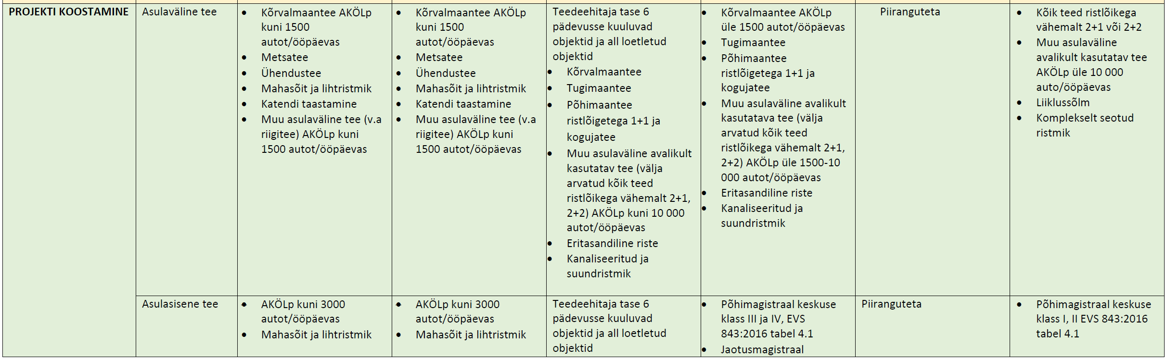
Projekteerija kutse ulatus

Slide 16
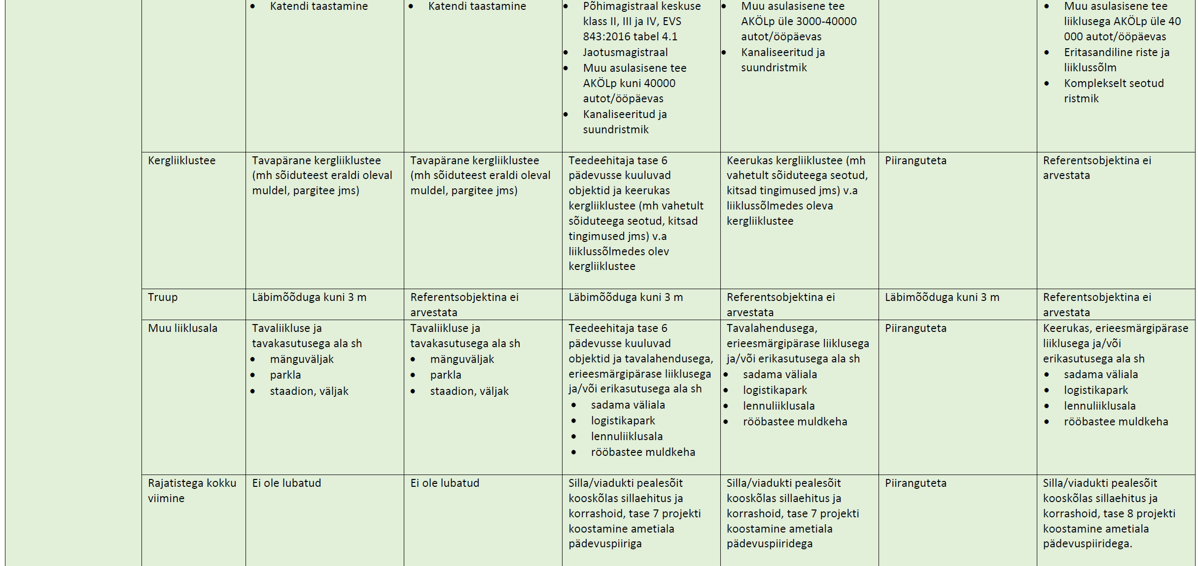

Slide 17
Kutsete probleemid
Kui 6-7 tasemed on seotud BSc ja MSc tasemetega, siis varasemate haridustasemetega on probleem
  Tehnikum põhikooli või keskhariduse baasil – täna aktsepteeritakse keskhariduse baasilt kuid mitte põhihariduselt kuigi diplomid on identsed (tehnikum andis ka keskhariduse)
  Vajalik EAP-de kogus ja arvestus, 4-aastane magister
  Põhikursuse EAP-d on igavesed, täiendkoolituse kaudu saadu aegub
Ehitusjuhtimine ja projekteerimise juhtimine
  alad, mida seadus ja määrus ei reguleeri ja mis on juurde toodud selleks, et ka tellija esindaja või kõrgema tasandi juht saaks ka mingisuguse kutse
Projekteerimise juhtimine ja ehituse juhtimine
  VK ja ehitusinseneride puhul peetakse projekteerimise juhtimise all silmas kogu projekti, ka eriosade juhtimist – siin on konflikt TrAm praktikaga

Slide 18
Ühtlustamine – siduserialad ja süsteem
Teedeinseneri kutseid annab välja Taristuehituse Liit (end. Asfaldiliit)
Siduserialad – vt RT ja lisa
Arhitektid, maastikuarhitektid
  Tase 7 – diplomeeritud, volitatud; tase 8 – volitatud arhitekt-ekspert
Hüdrotehnika, veevarustus ja kanalisatsioon, ehitus
  Lisaks “inseneride koolitamine ja uurimistöö” (ainult 8 tasemel)
    Teedevõrk on piisav, teame juba kõike – et uurida oleme liiga väikesed, insenerid oskavad ise lugeda ja neid pole enam vaja koolitada
Ehitusinseneride jaotus – geotehnika, hooned, sadamad
  Lisaks ka “ehitusmaksumuse hindamine” (mida teistel pole)

Slide 19
Probleem kutsetega kutse puudumine ja toimetamine üle kutse piiride
Tellijal ei pea olema kutset, tihti pole ka kompetentsi – kuid asutust nimetame pädevaks.
  Maanteeamet (nüüd Transpordiamet) reklaamib end kui kompetentsikeskust
  KOV teedespetsialistil pole tihti ei haridust ega koolitust
Kui objekt on laiem, kattes peale teede midagi veel, jäetakse tihti teedespetsialist palkamata, piirdutakse üldehituse inseneriga omanikujärelevalves (nt: tase 6) – see aga ei tunne teede spetsiifikat
  tavaline erasektori hangetes (hoone, ümbritsev plats ja ühendusteed)
  tihti ka KOV töödes (eriti mitmesugused väljakud, kahjuks ka otsesed teedeehituslikud objektid)
Projekti tasand – eskiis, eelprojekt, põhiprojekt ning kui vaja, siis ka tööprojekt.
  Ehituses antakse eelprojekti alusel välja ehitusluba, teedes nii teha ei tohiks.
  Ehituses tavaline, et ehitaja teeb/tellib põhiprojekti, teedes on selleks olemas küll protseduur (projekteerimis-ehitushange), mida kasutatakse harva
Arhitekti koostatud projekt – arhitekt võib küll olla projektijuht, seda läbi kõigi faaside – kuid teedevaldkonna sisu võiks siiski teedeinsener teha

Slide 20
KUTSE
Kutsesüsteem ja muudatused Kutse valdkonnad (alamjaotused)
  Ehitamine (& juhtimine), Projekteerimine (& juhtimine) ja ekspertiis, Omaniku järele valve, Liiklusohutuse audit, Silla audit, Tee audit
    Lisanduv tee audit, täna pole täpselt veel defineeritud, mis loom see on. Silla auditiga ollakse juba harjunud (tehniline ohutuse hinnang), tee puhul peaks see olema seotud tee võimaliku kasutusrežiimiga – koormuste ja piirangute vajadusega
    Uurimistööd ja koolitus – on teistel paralleel-erialadel, kuid siin pole veel veendutud, milleks seda alamkutset vaja oleks – seega hetkeseisuga seda võimalust ei ole kavandatud
  Muudatus: valides tee ja silla vahel, peab olema koolis valitud maht vastaval suunal – see tähendab, et kui koolis silla-ainete maht on väike võetud, siis silla kutset niisama ei saa, peab täiendkoolituse, mikrokraadi vms teel saama sillaeriala tunde juurde. Ja vastupidi, sildadele spetsialiseerunu ei pruugi saada teevaldkonna kutset kui tee-spetsiifika aineid vähe võetud
  Kui taotletakse 7 taset peab olema portfellis vähemalt 50% 7 taseme objekte, 8 taseme taotlemisel vähemalt 30% 8 taseme objekte.
  Allkirjaõigusliku kutse taotlemisel (ka 6 tasemel) vähemalt 30% EhS järgi avalikult kasutatavatel teedel
  Projekti ekspertiisi ja tee/silla auditi alades vähemalt 7 tehtud ekspertiisi, auditit või juhendatud magistritööd
  Täiendõppena arvestatakse nii koolitust, konverentse kui ka kõrghariduse erinevate tasemete juhendamist

Slide 21
Millal on vajalik ekspertiis?
Nõuded ehitusprojekti ekspertiisile–Riigi Teataja – määrus 62
Kindlasti juhul, kui projekti ehk teetööde kirjelduse on koostanud isik, kel puudub vajalik vastav kutse (sellist olukorda ei tohiks esineda, kuid elu on keerulisem)
Sildade puhul kohustuslik – uus sild, viadukt, tunnel; olemasoleva rekonstrueerimine kui muudetakse kande- või jäigastavaid konstruktsioone
Ekspert ja kaasatud pädev isik peavad kirjalikult tõendama oma sõltumatust projekteerijast

Slide 22
Millal on vajalik LOA www.liiklusohutusaudit.ee - arutelukeskkond
EhS §102 järgi, kui kavandatakse uue tee ehitamist või olemasoleva teedevõrgu muutmist, millega kaasneb oluline mõju liiklusvoole
üleeuroopalise teedevõrgu teel;
kiirteel ja põhimaanteel;
Euroopa Liidu vahendite abil ehitatud avalikult kasutataval maanteel, välja arvatud kinnistu juurdepääsuteel, kõnniteel, jalgteel, jalgrattateel ning jalgratta- ja jalgteel.
Auditeeritakse EP, PP, valmis tee enne avamist ja pärast

Slide 23
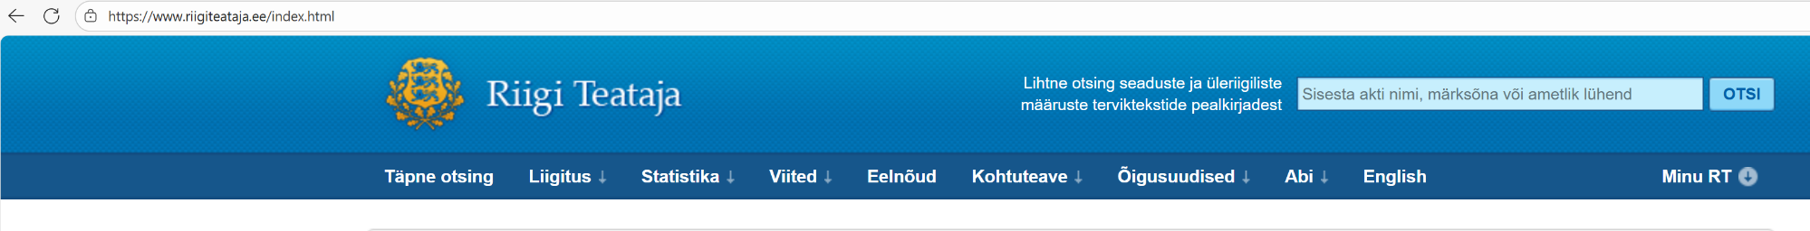


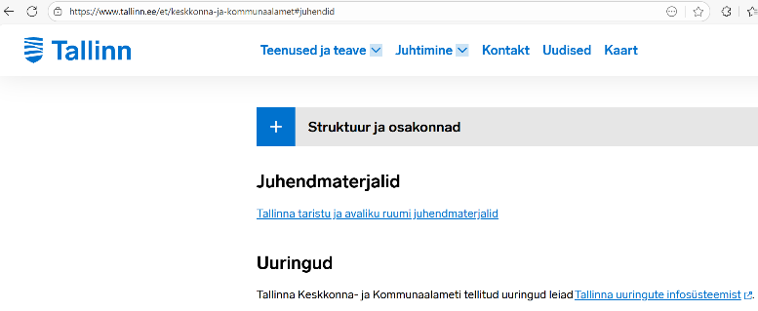
Normatiivbaas

Slide 24
Normatiivbaas
Seadused (Riigikogu) – üleriigilised
Määrused & korrad (Ministeerium) – valdkondlikud
Juhendid (Amet – nii riigi kui linna) – piiritletud
Lepingud (konkreetse hanke dokument)
Standardid – reeglina vabatahtlikud, kuid läbi Hea Tava mõiste (mida määratleb küll kohus), rakenduvad
  Euroopa standardid (EVS-EN) üle-euroopalised, võivad olla rahvusliku lisaga
  Siseriiklikud standardid (EVS)

Slide 25
Raamistik
Seadus (EhS = ehitusseadustik) – kehtib igal pool
  Delegeerib volitused ministrile, kes kehtestab määrused
  EhS käsib järgida Head Tava – kuid – hea tava sisu määrab kohtunik alles siis, kui toimik temani jõuab
Minister annab välja määrused – mis kehtivad avalikel teedel
Minister kinnitab Ameti põhimääruse
  Peadirektor kehtestab juhendid ja annab välja käskkirju
  Need kehtivad kohustuslikuna vaid riigiteedel
KOV võib anda välja oma regulatsioone, kuid need kehtivad automaatselt vaid antud KOV piires
TELLIJA võib lisaks hankes kohustuslikuna sätestada nii enda kui teiste väljaantud dokumente
LEPING sätestab kõike, mida juhendis veel ei ole. Täitja valik on vaid “take it or leave it”

Slide 26
Normatiivbaas
Seadus – kõigile (EhS, LS), detailsed regulatsioonid avalikele ja avalikkusele suunatud erateedele; teistel erateedel on anarhia
  Lähteülesandes (LÜ, HD) viidata vaja ei ole – kehtivus on automaatne
Standard – üldkohustuslikud või soovituslikud, reeglina defineerivad mitmesugused kategooriad ja määramismeetodid, kuid ei sätesta konkreetseid nõudeid (millisele kategooriale peaks vastama)
  Lähteülesandes on vaja viidata, kui standardiviites puudub aastanumber, siis kehtib viimane
  Standardiviited võivad (kaudselt) tuleneda normist (määrus) või seadustest
Määrus – avalikel ja avalikkusele suunatud erateedel
  Viidata vaja ei ole – nendele teedele on kehtivus automaatne
Juhend ja käskkiri – TrAm – ainult riigiteedele (tavaviide: “kehtivad kõik ameti veebist”); KOV ainult oma teedel/tänavatel, kuid tellija võib ette kirjutada misiganes nõuded
EhS: Hea tava – kohustus, kuid sisu määratletakse igal konkreetsel juhtumil
  Hea ehitustava tähtsusest ehitamisel ja ehitusvaidluse korral | NJORD Law Firm
  Hea ehitustava ja Soome normid/juhendid - T-Konsult teedeinsenerid

Slide 27
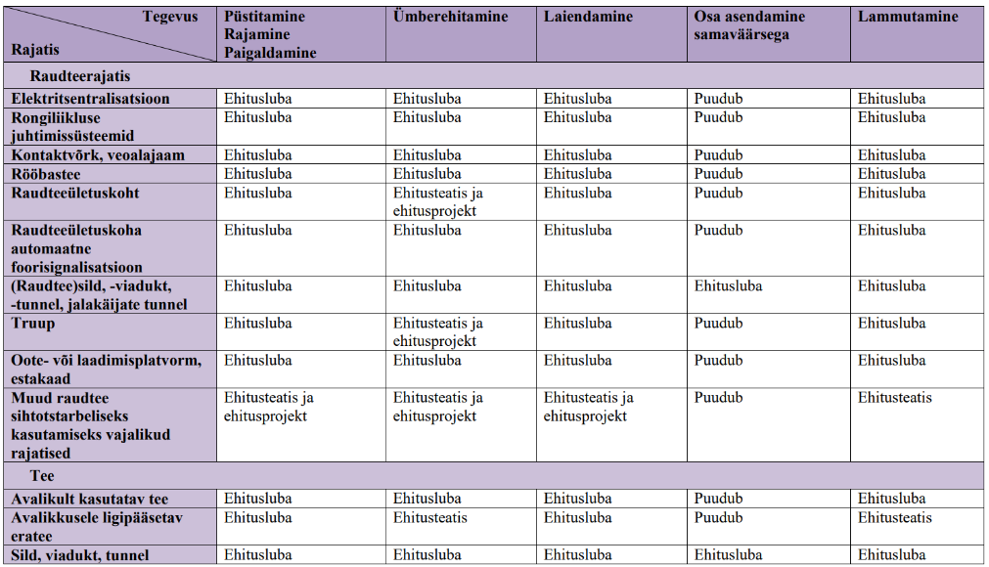
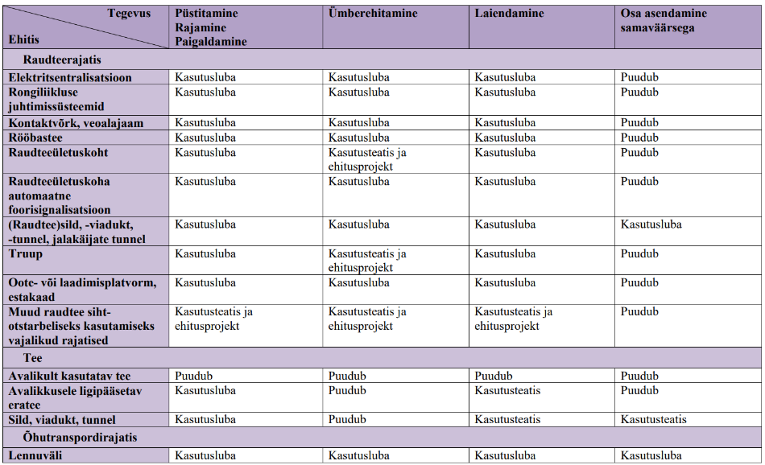
EhS ja loakohustuslikkus
EhS muutmised on töös, näis mis välja tuleb
Nõudmised on avalikult kasutatava ja avalikkusele ligipääsetava tee kohta
Ehitusteatis, ehitusprojekt ja ehitusluba vs kasutusteatis, ehitusprojekt ja kasutusluba

Slide 28
Ehitusseadustik
Ehitised on hooned ja rajatised
Tee kaitsevöönd: välimise sõiduraja servast:
  E-50, mnt-30, tänav 10 (kuni 50 kui DP/ÜP)
  Ei saa aru, miks tee kaitsevööndis ei tohi teha lageraiet
EhS kehtib: avalikult kasutatavale teele ja avalikkusele ligipääsetavale erateele (omaniku poolt määratud avalikkusele suunatud funktsiooniga)
Peatükk 11 – Tee
  Kehtib avalikult kasutatavale teele ja avalikkusele ligipääsetavale erateele
  Par.92 – terminid; Par.93 … 103 – sisulised küsimused
  Tee on rajatis, mis on ette nähtud inimeste, sõidukite või loomade liikumiseks või liiklemiseks. Tee osaks loetakse tunnel, sild, viadukt ja muud liiklemiseks kasutatavad ning tee toimimiseks vajalikud rajatised.

Slide 29
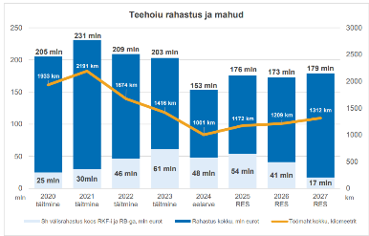
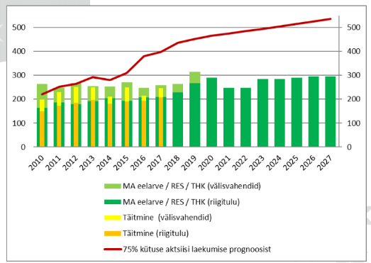
Liiklusse(ga)adus
Tee on jalakäijate või sõidukite liiklemiseks avatud rajatis või maaomaniku poolt liikluseks ettenähtud muu ala. Tee koosseisu kuuluvad ka teepeenrad, eraldus- ja haljasribad.
Olenevalt pealiskihist jagunevad teed kattega teeks, kruusateeks ja pinnasteeks
    Kattega tee on tsemendi, tuha või bituumeniga töödeldud materjalist kattega (asfalt-, tsementbetoon- või muu selline kate) ning kiviparketi ja munakivisillutisega tee.
    Kruusatee on kruusast, kruus- või killustikliivast või killustikusõelmetest tee.
    Pinnastee on põllu-, metsa- või muu selline pealiskihita tee, mis on teeks rajatud või sõidukite liikumise tulemusena selleks kujunenud;
Teehoiu rahastamine - https://www.transpordiamet.ee/teehoiukava
  teehoiukava alusel (kava 4 aastaks – tänane 2025-2028)
    igal aastal lepitakse kokku – ei võimalda pikaajalist planeerimist.
    2025-2028 on Riigi Eelarvestrateegia ja THK järgi KaKaStroof
  KOV teede rahastamine ei ole proportsionaalne
    ei kilomeetrite, läbisõidu ega müüdud kütusega
  Euroraha vaid TEN-T teedele – algselt seostatud kütuseaktsiisiga
Tee omaniku kohustus – ohutu liiklus

Slide 30
Standardid – rakenduvad kas normiviitest, lähteülesandest või läbi “hea tava” määratluse
EVS – Eesti Vabariigi Standard
EVS-EN – Euroopa Standard, harmoniseeritud
EVS-EN ISO – Euroopa standardina avaldatud rahvusvahelise standardimisorganisatsiooni standard
EVS 843:2016 – linnatänavad
  EVS 843: See Eesti standard rakendub avalikult kasutatavate tänavate, kõigi tiheasustusaladel paiknevate avalikult kasutatavate kohalike teede ja avalikkusele ligipääsetavate erateede projekteerimisel ning kohalikke teid käsitlevate planeeringute koostamisel. Standardit ei rakendata riigiteedel, riigiteede planeerimisel ja linna äärealadel paiknevatel avalikult kasutatavatel teedel, kus asustus on hõre ning liikluskeskkond pigem sarnaneb maantee tingimustega, nende teede projekteerimisel on soovitav lähtuda ehitusseadustiku alusel kehtestatud tee projekteerimise normidest. Kohaliku omavalitsuse ja Maanteeameti kokkuleppel võib seda Eesti standardit rakendada linnades, alevites ja alevikes asuvatel riigiteedel.

Slide 31
Standardid
EVS 843:2016 Linnatänavad – asendatakse standardiga Linnaruum
  EVS 932:2017 – ehitusprojekt – ei kehti avalikel teedel
  EVS 848 – väliskanalisatsioon
  EVS-EN 1990-1997 – ehitustehnilise projekteerimise põhimõtted
Materjalide ja pinnaste omadusi ja kasutust reguleerivad
  EVS 901 seeria – 1 (asfaltsegude täitematerjalid), 2 (bituumen), 3 (asfalt), 20 (filtratsioon)
  EVS-EN ISO 14688, 14689 – pinnaste ja kivimite identifitseerimine ja liigitamine
  EVS-EN 13242 – täitematerjalid; 13285 – sidumata segud
  EVS-EN 16907-2 – mullatööd ja pinnaste liigitus; 16907-5 – kvaliteedikontroll
  EVS-EN seeria - Kivid ja plaadid:
    betoonist: 1338 – sillutiskivid; 1339 – sillutisplaat; 1340 – äärekivi
    looduskivist: 1341 – sillutiskivi, 1342 – sillutisplaat, 1343 – äärekivi
  EVS 613 – liiklusmärgid, 614 - teemärgised, 615 – foorid
  EVS-EN 1317 - teepiirded

Slide 32
Regulatsioonid ja juhendid
Ehitusseadustik (EhS), liiklusseadus (LS) = kohustuslik
MKM määrused = kohustuslik (102, 101, 106/89, 2, 74, …)
EVS-standardid = kui lähteülesandes sees (kahjuks tasulised)
  Oluline – EVS 843:2016, nonsenss – EVS 932:2017
TrAm juhendid = riigiteedel kohustuslik, muul juhul kui lähteülesandes
Ehitusseadustik: ehitis = hoone (katus ja välispiirded) & rajatis
Avalikult kasutatavad ja avalikkusele ligipääsetavad erateed
  Riigitee, kohalik tee ja lepinguga avalikuks kasutuseks määratud tee
  Tee omaniku poolt määratud avalikkusele suunatud funktsiooniga tee

Slide 33
Arengudokumendid
Ruumiline pikaajaline kava
Rahaline rakenduskava, prioriteedid
Eesti 2035+
Maakonnaplaneering
Valla/Linna üldplaneering
  Valla/linna teemaplaneering
  Linnaosa üldplaneering
  Piirkonna üldplaneering
Detailplaneering
Transpordi ja liikuvuse arengukava (2021-2035)
Transpordi ja liikuvuse programm (2025-2028)
Tallinna linna ja lähiümbruse transpordikava (2010)
Riigi Eelarvestrateegia (RES)
  Nelja-aastane period iga-aastase uuendamisega
Riigiteede teehoiukava (2021-2030; 2025-2028)
Riigieelarve

Slide 34

TEEDEVÕRK

Slide 35
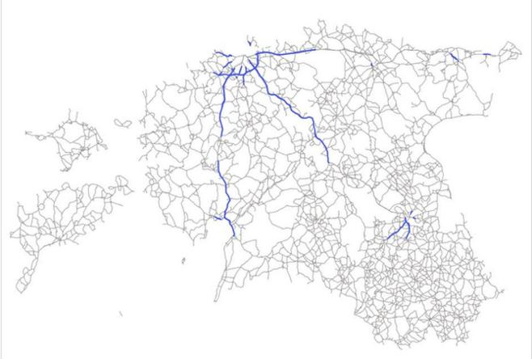
Teedevõrk 2025 = 89716 km
Põhi-tugi-kõrvalmaanteed ja ühendusteed
  Kilomeetrid: 1603-2407-12513-156 = 16679
    Ca 3400 km kõrvalmaanteid ei vasta riigiteede kriteeriumitele ja tõenäoliselt antakse üle KOV
  E-teed – 947 km
  TEN-T teed – 1289 km
KOV teed 23760 km
  Tänavad 5402 km
  Maanteed (asulavälised teed) 17426 km
Era- ja metsateed 48962 km
  RMK metsateed 9520 km
Üle 3 miljoni auto aastas

Slide 36
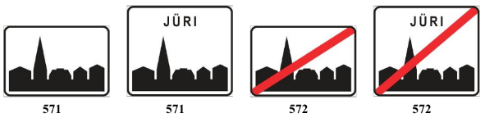
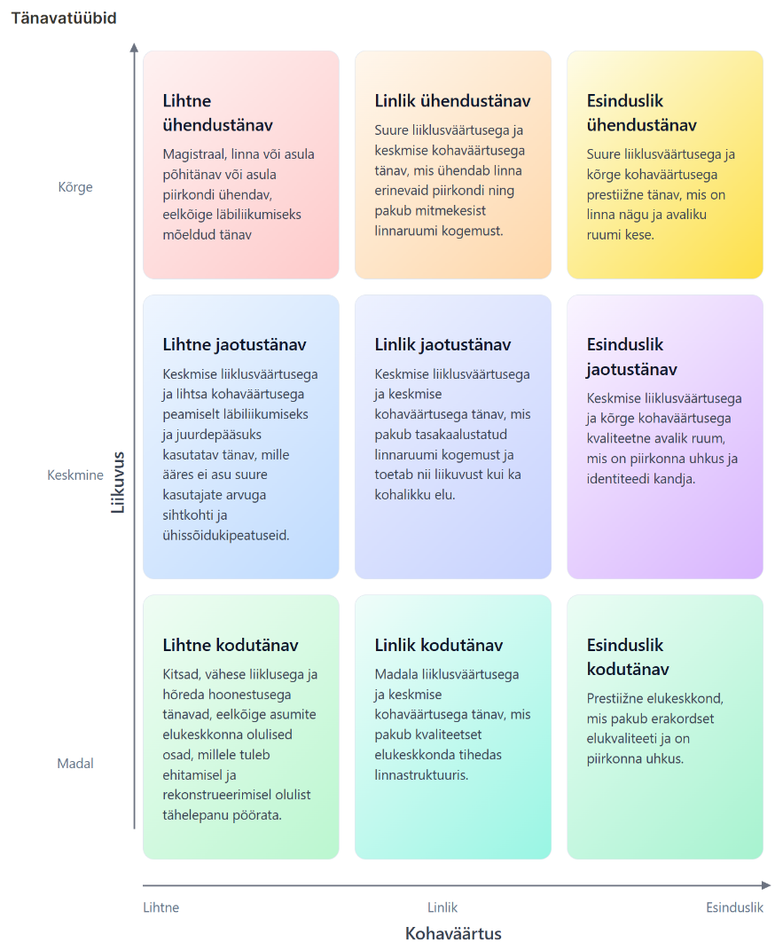
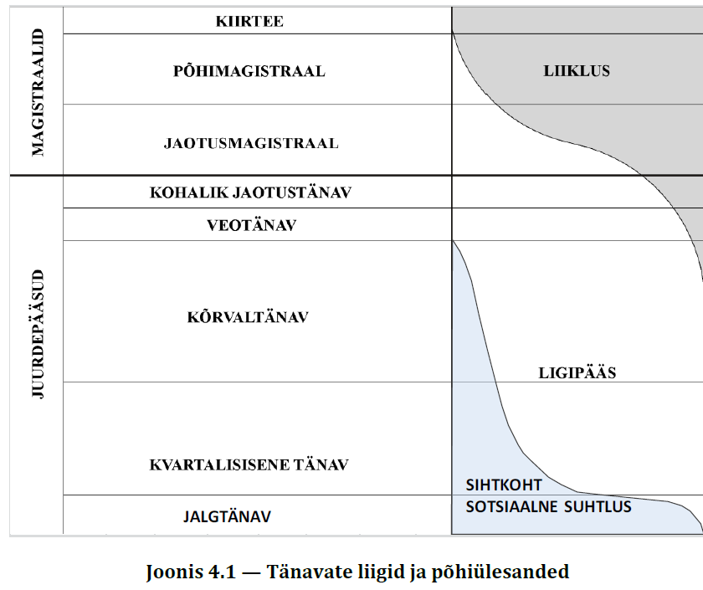
Tänavad
EVS 843:2016
https://tanavagiid.ee/

Slide 37
Soome jaotus (katu2020.info)
Tänavaliigid:
  Moottorikadut - kiirtee
  Pääkadut - peatänav
  Kokoojakadut – kogujatee, kogujatänav
  Tonttikadut – kõrvaltänav
  Pihakadut – õuetee
Keskkond:
  Kerrostaloalue - korrusmajad
  Pientaloalue - eramud
  Liike- ja toimistoalue – äri- ja kontoriala
  Teollisuusalue - tööstusala

Slide 38
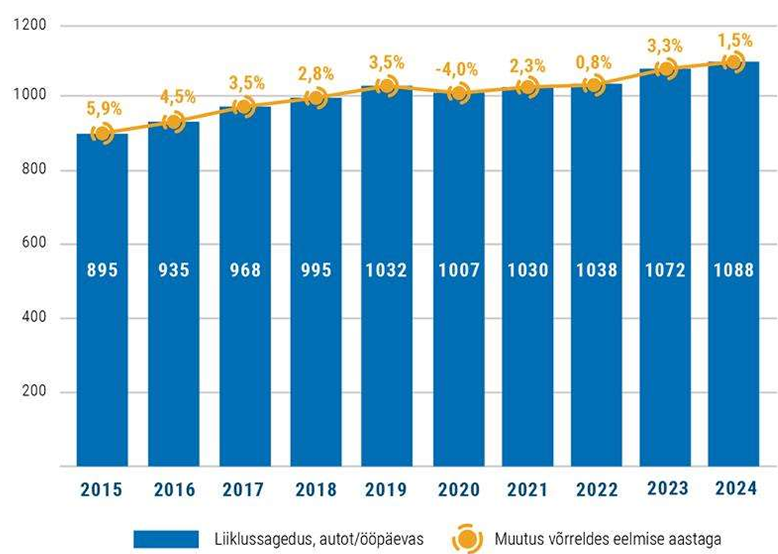
Riigiteede liiklus (10 aastat)
Põhi (5878) +2,0%
Tugi (1735) +1,9%
Kõrval (349) 0,0%
TrAm - liiklusloendused

Slide 39
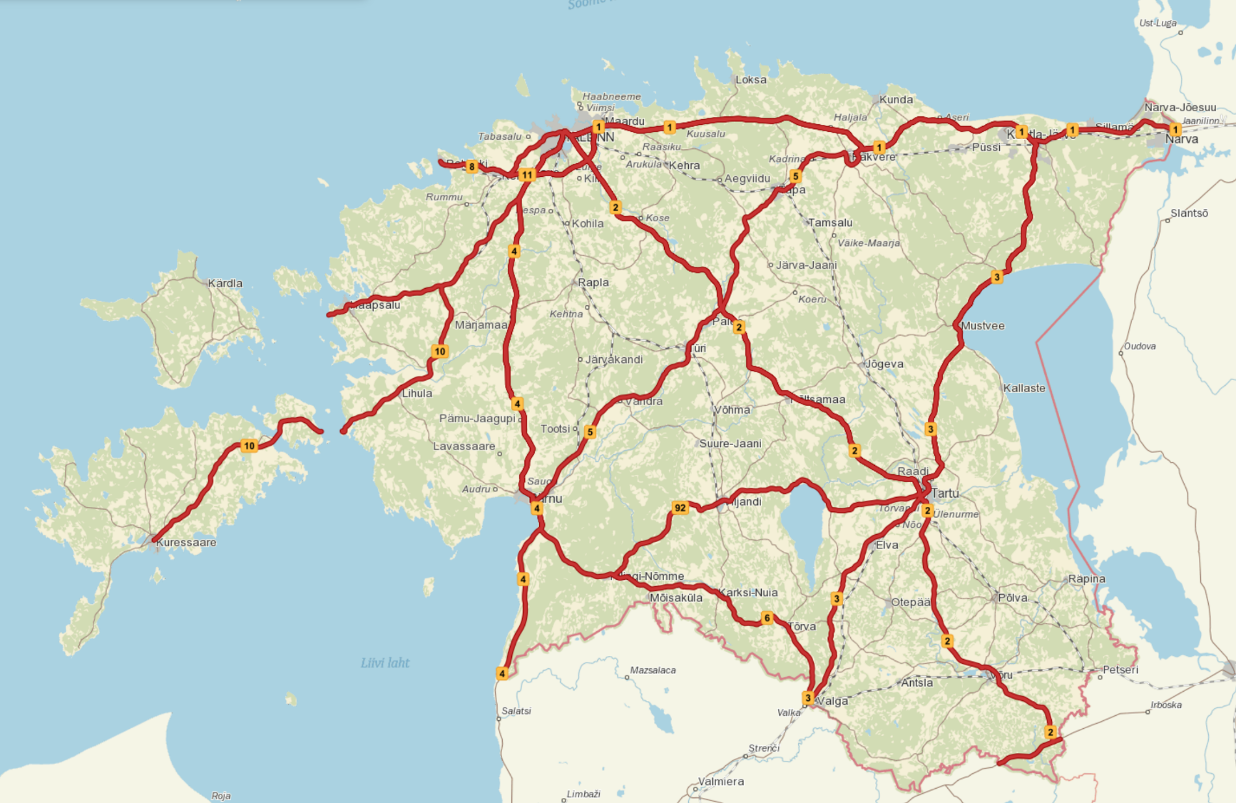
Põhimaanteed 1…11 & 92
Maa- ja Ruumiameti kaardirakenduse teede kiht

Slide 40
Def (põhi-tugi-kõrval)
Põhimaantee - ühendab pealinna teiste suurte linnadega, neid linnu omavahel ning pealinna ja teisi suuri linnu tähtsate sadamate, raudteesõlmede ja piiripunktidega.
  Nr 1…11 ja 92
Tugimaantee - ühendab linnu ning neid põhimaanteedega.
  Nr 12…99 v.a. 92
Kõrvalmaantee - ühendab linnu alevite ja alevikega, aleveid ja alevikke omavahel või küladega ning neid kõiki põhi- ja tugimaanteedega.
  Nr 11001…25999, kus esimesed kaks positsiooni = maakonna järjenumber

Slide 41
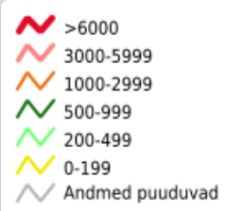
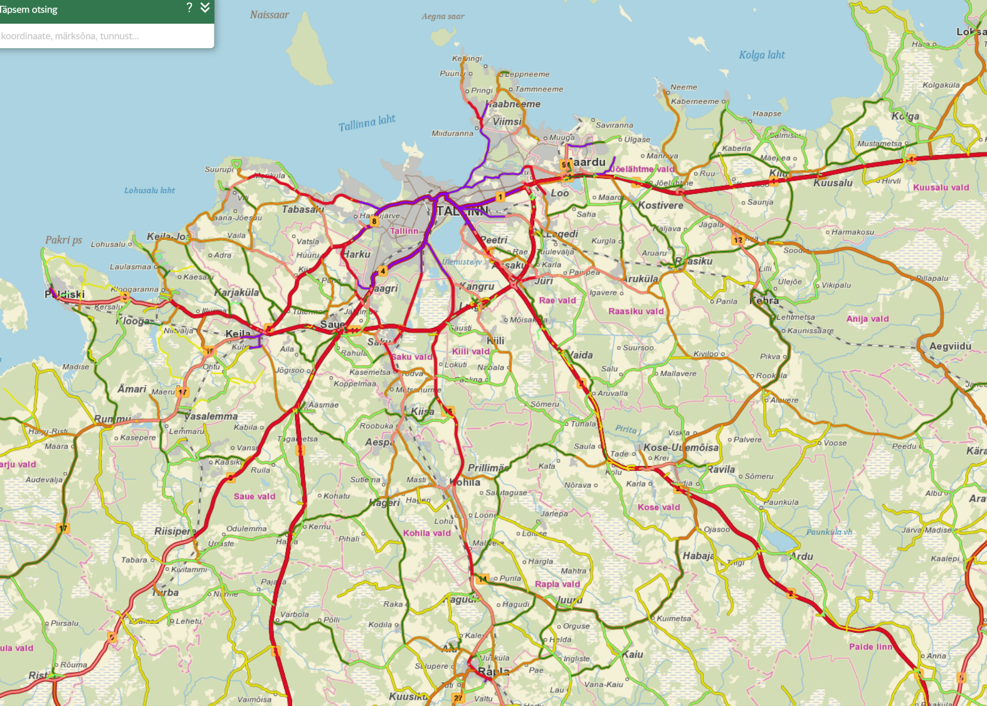

Slide 42
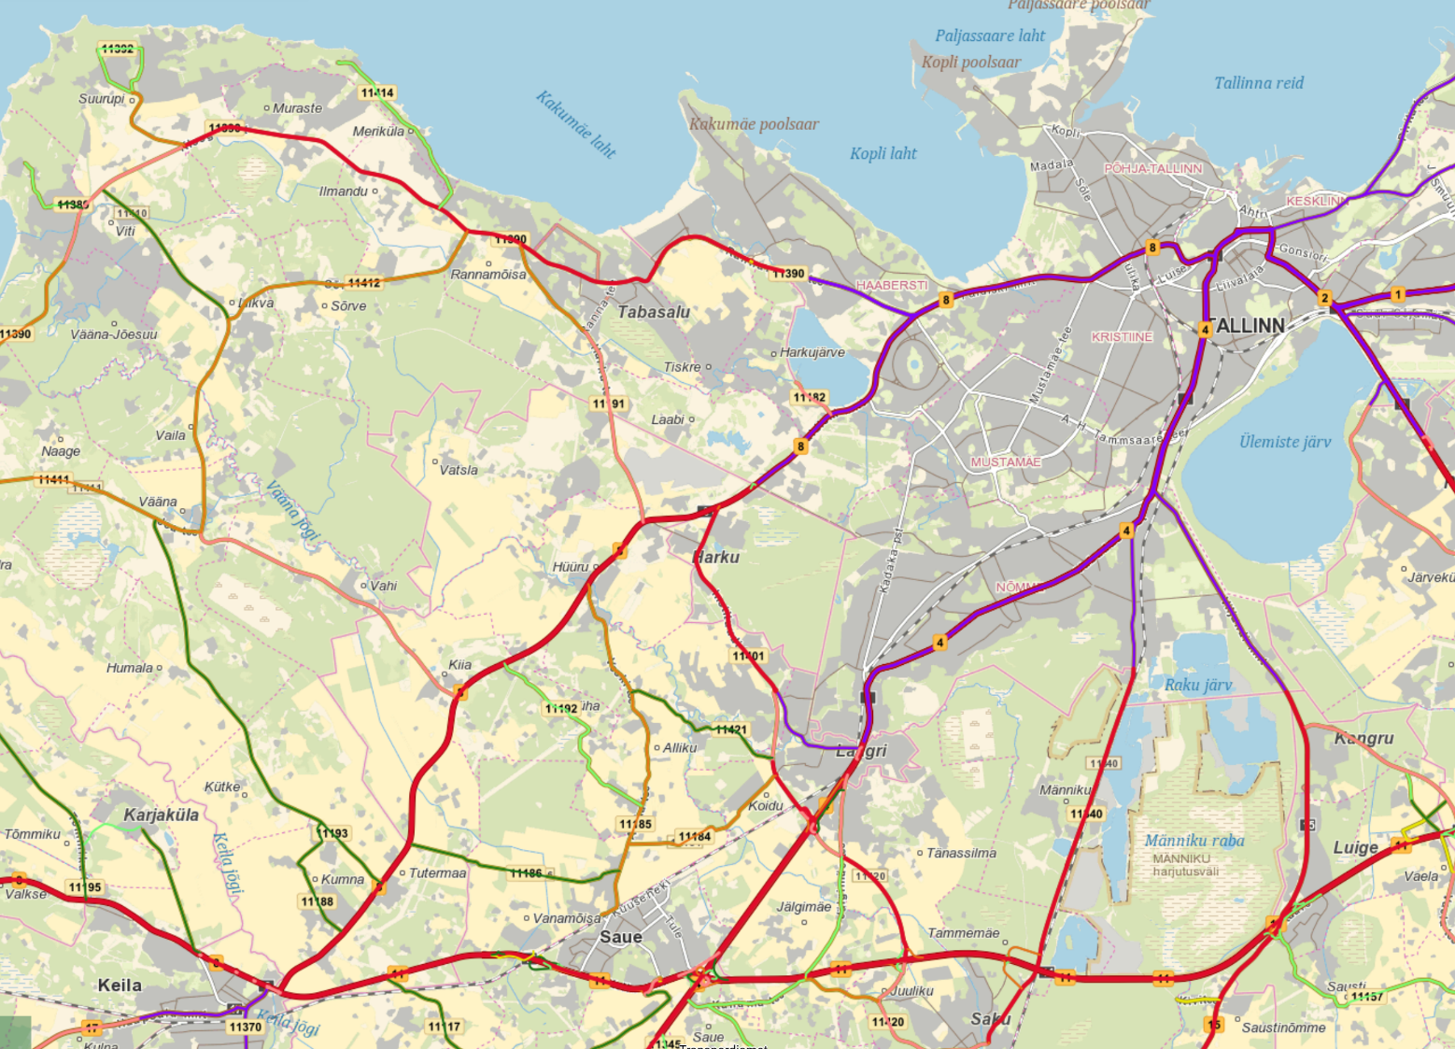

Slide 43
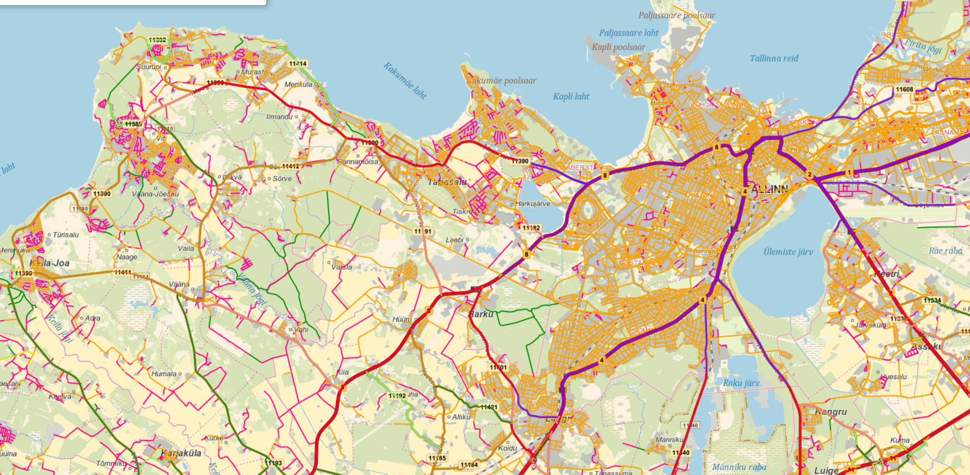
Koos kohalike (KOV) teedega

Slide 44
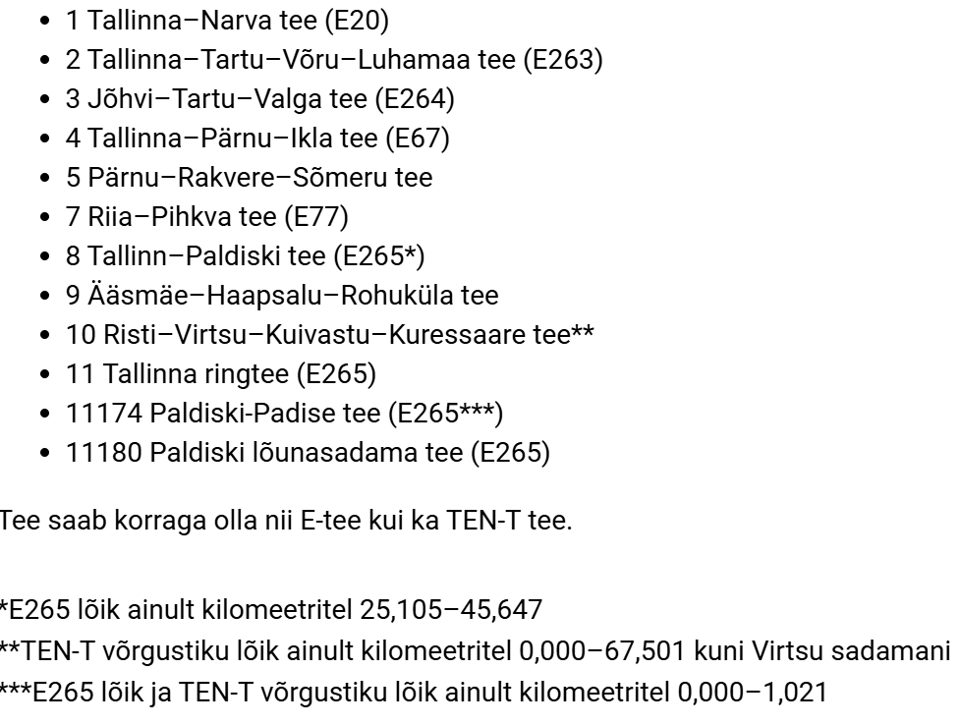
Rahvusvahelised riigiteed
E-teed
  UNECE
TEN-T teed
  TENtec Map Viewers - Explore the TEN-T Network | European Transport Infrastructure

Slide 45
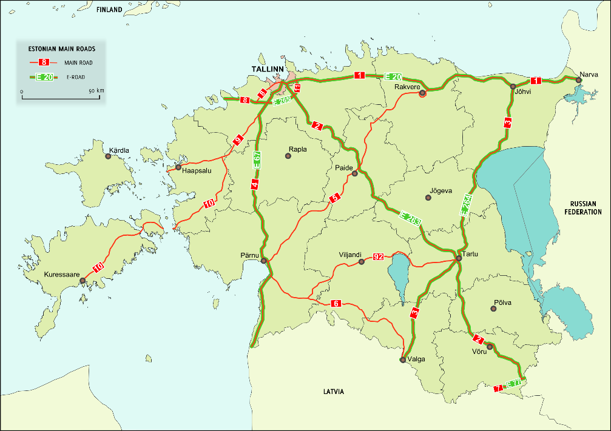
Hierarhiline teedevõrk – E-teed
ÜRO Majanduskomisjon (UNECE) Euroopa teed
  A-klassi teed, numbrid 1…129;
  B-klassi teed, 130+
  Nõuded (uutele teedele):
    tiheasustusest möödasõit;
    eelistatud “motorway, expressway”;
    vähemalt 80 km/h (“motorway – 100+”)
    pikikalle kuni 8% (v80) ehk 4% (v120);
    kõvera min R 120 (v60)…1000 (v140);
    peatumisteekond 70 (v60) …300 (v140);
    raja laius sirgel 3,5;
    peenar 2,5 tavateedel, 3,25 kiirteel;
    keskeraldusriba 3 või piire niitide vahel;
    kõrgus vähemalt 4,5; raudtee eritasand

Slide 46
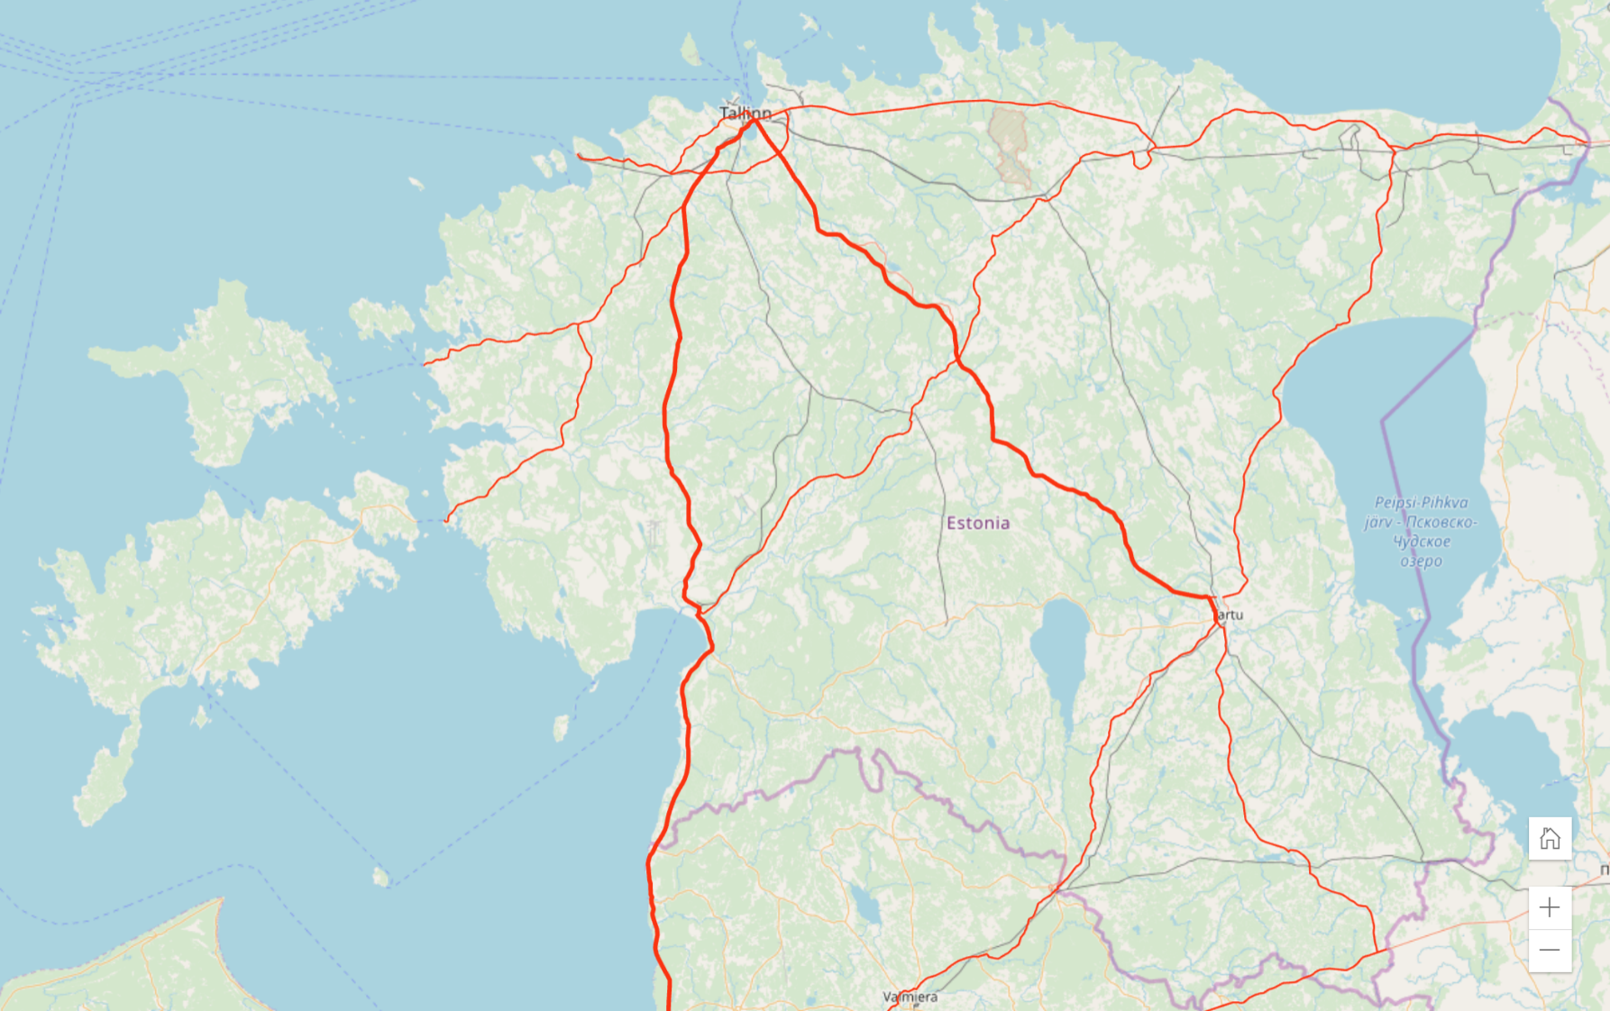
TEN-T
Põhivõrk – jämedad jooned, 2030
Üldvõrk – peenemad jooned, 2050
Mõlemal juhul võimalik taotleda ajapikendust, kui liiklus <10,000 AKÖL

Slide 47
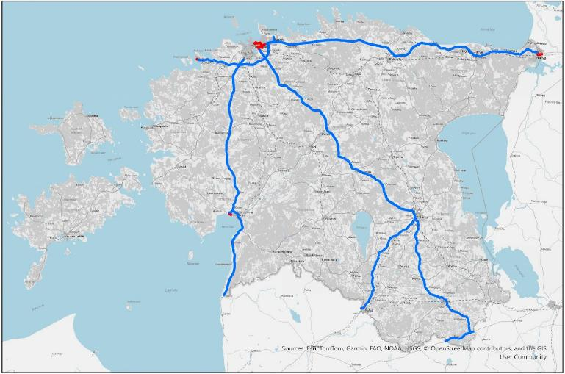
60 tonni riigiteedel
EMS – eeldatavalt lubatud trassid 2026
  60 tonni vähemalt 8-teljelistel kuni 25,25 m pikkuses
Perspektiiv – laiendada seda kõigile põhi- ja tugimaanteedele
  Võimalik järgmine samm kuni 34,5 meetrit ja kuni 74 tonni, kuid sellega peaks kaasnema paarisrataste kohustus, sest EMS2≠EMS
Metsavedu jms lokaalne skeem
  vastavalt tarktee.ee keskkonnas markeeritud teedele, kuni 60 tonni vähemalt 8-teljelistel, kus mittepööravad teljed on paarisratastega ja kogupikkus kuni 20,75 m

Slide 48
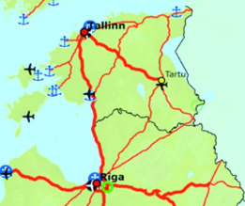
TEN-T = Trans-European Transport Network
Regulatsioon (EU) 2024/1679 (13.06.2024)
  Põhivõrk 2030 - laiendatud põhivõrk 2040 - üldvõrk 2050
    Põhivõrgu idanaabri-piiri viimased kilomeetrid viia üle üldvõrku
  2040 peab võrgu kvaliteet vastama määrusele 1315/2013
  Linnasõlmed Tallinn + Tartu (kriteerium 100,000 el)
  Lennujaamad – Tallinn põhivõrgus,
    üldvõrgus Kärdla Kuressaare Pärnu Tartu
  Sadamad – põhivõrgus Vanasadam ja Muuga,
    üldvõrgus Heltermaa, Kuivastu, Pärnu, Paldiski Lõunasadam,
    Rohuküla, Sillamäe, Virtsu
  Terminal – Koidula (üldvõrgus)

Slide 49
TEN-T - 32024R1679
Kvaliteetsed teed – sh:
  Sillad; tunnelid; ristmikud; ülesõidud; mitmetasandilised ristmikud; kindlustatud teepeenrad; keskkonnamõju leevendavad rajatised
  parkimis- ja puhkealad; seotud seadmed; ITS; bussijaamad; kaubaterminalid ja logistikaplatvormid ja nende ühendused teiste transpordiliikidega
    Puhkealad mitte üle 100 km (põhivõrgus 60 km) vahega, WIM vähemalt 300 km vahega; rekkaparkla kuni 3 km mahasõidust ja mitte üle 150 km vahega
    Põhjendatud erandid võimalikud teelõikudel, kus liiklus on alla 10,000 AKÖL
  Kiirtee – spetsiaalselt mootorsõidukite liikluseks kavandatud ja ehitatud tee, mis ei teeninda külgnevaid kinnistuid ning kus on (v.a. spetsiaalsetes kohtades või ajutiselt) kummagi sõidusuuna jaoks eraldi sõiduteed mis on teineteisest eraldatud eraldusribaga (mis ei ole ette nähtud liikluseks, või muude vahenditega), mis samal tasandil ei ristu ühegi tee, raudtee, trammitee ega jalgrattateega, ning on tähistatud kiirteemärkidega
  Kiirmagistraal – mootorsõidukite liikluseks kavandatud tee, millele pääseb peamiselt eritasandiliste või reguleeritud ristmike kaudu ning mille sõiduteel on keelatud peatumine ja parkimine ja mis samal tasandil ei ristu ühegi raudtee ja trammiteega
  Strateegiline tavatee – mis ei ole kiirtee ega kiirmagistraal, kuid mis on siiski kvaliteetne tee

Slide 50
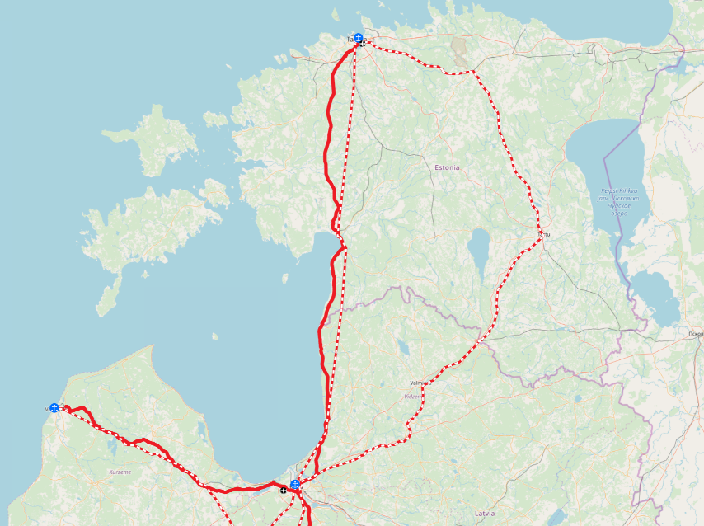
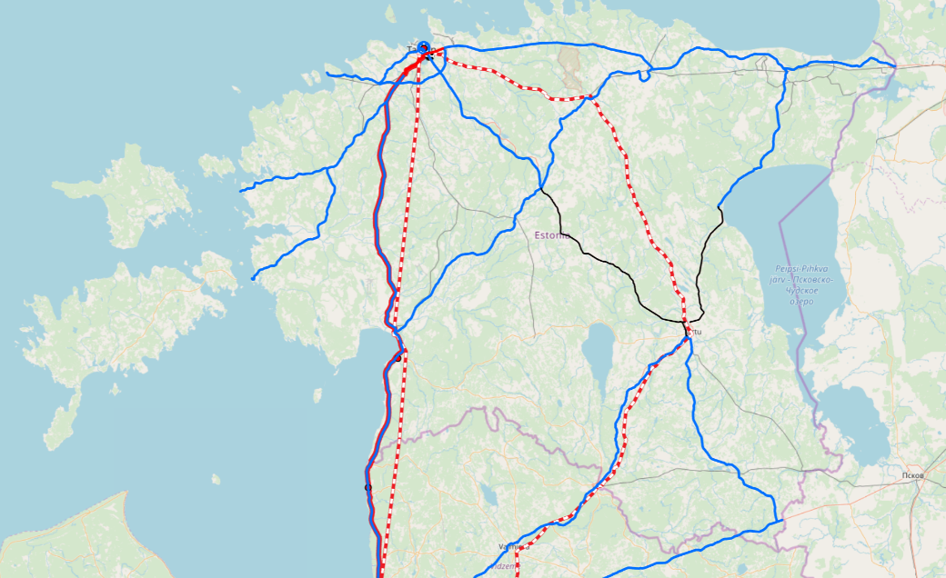
TENtec – kaardiliides TENtec (europa.eu)
Core/Comprehensive
Core = Tallinn-Ikla = RB ja ViaBaltica
Core = Tallinn-Tartu raudtee & maantee
Notes:
Tartust edasi ei ole põhivõrk; kuni Tartuni on raudtee ka põhivõrgus, Narva suund ei kuulu põhivõrku

Slide 51
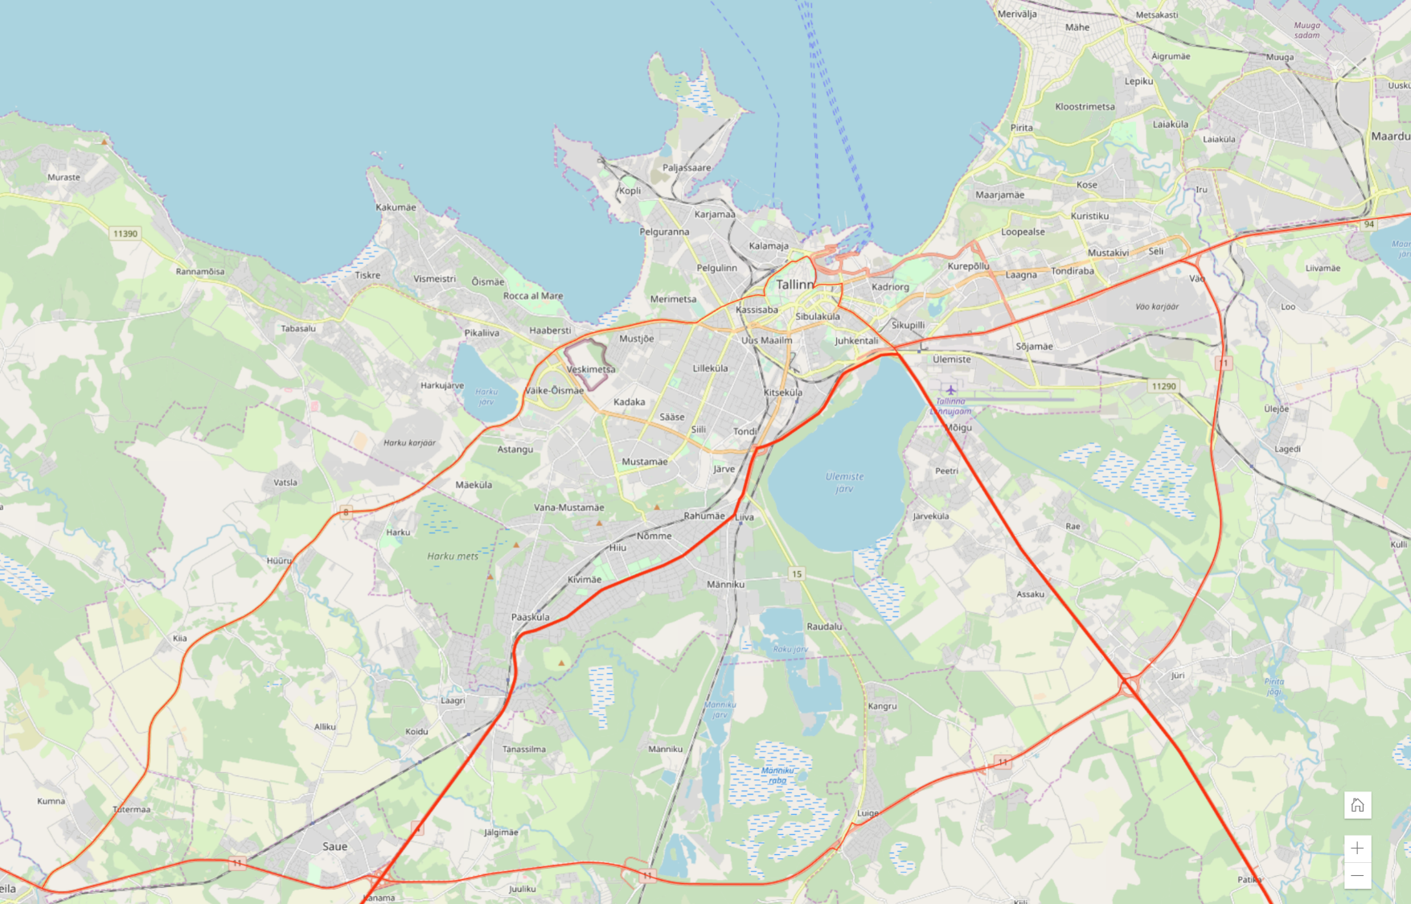
Tallinn ja lähiala ametlikus TEN-T rakenduses
TENtec Map Viewers - Explore the TEN-T Network | European Transport Infrastructure

Slide 52
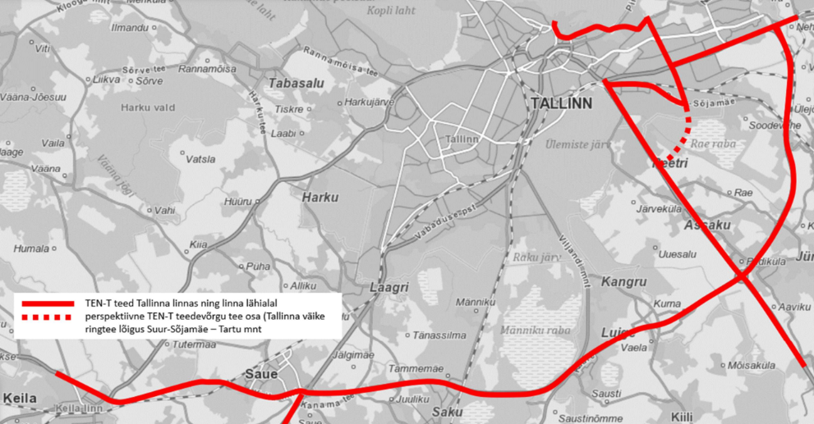
Tallinna ettepanek TEN-T muutmiseks

Slide 53
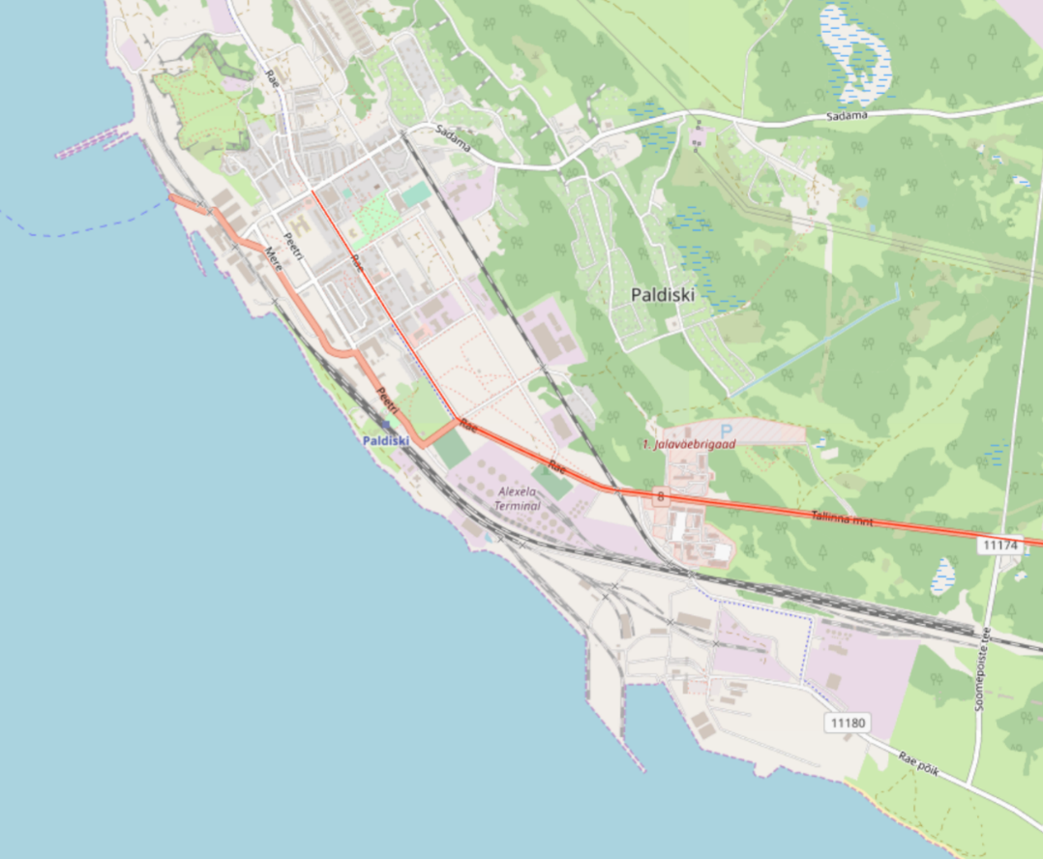
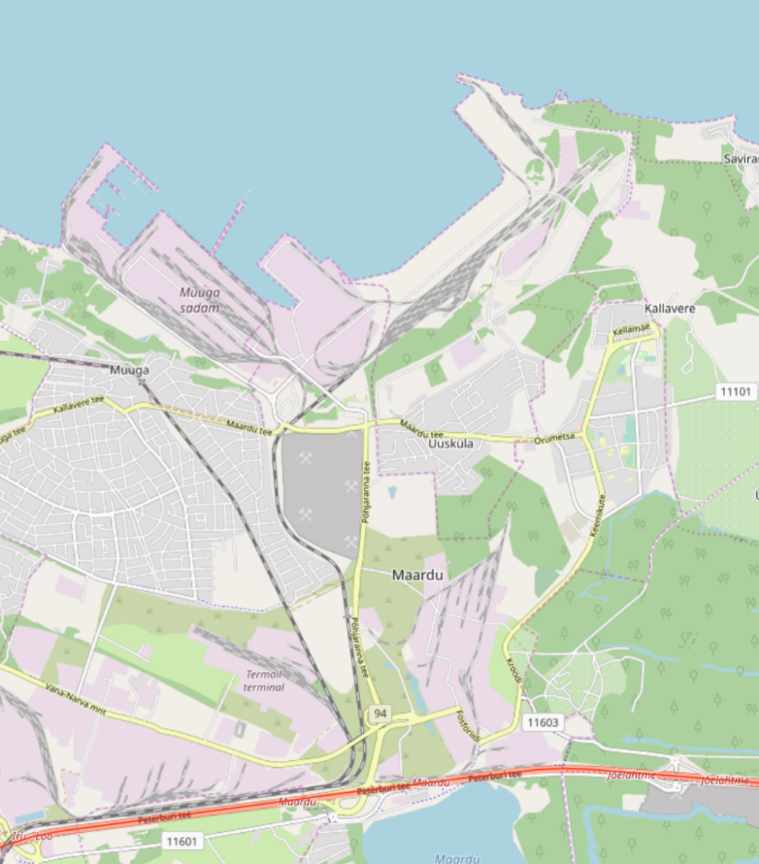
Täpsustada mõlemad sadamaotsad

Slide 54
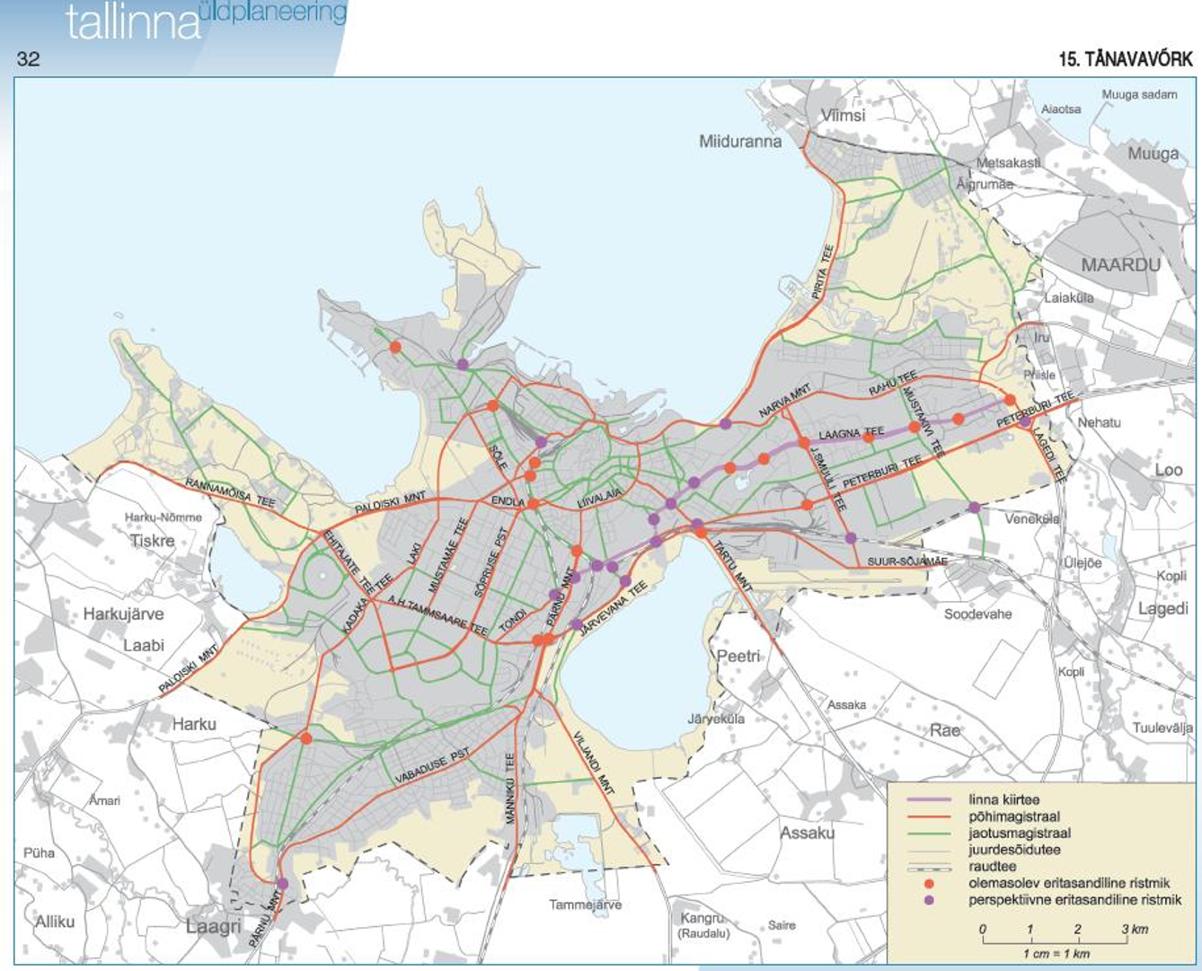
Ajalooline dokument aastast 2001
Uut lubatakse 2028 lõpuks
Reeglina ÜP peaks vaatama 15 aastat tulevikku

Slide 55
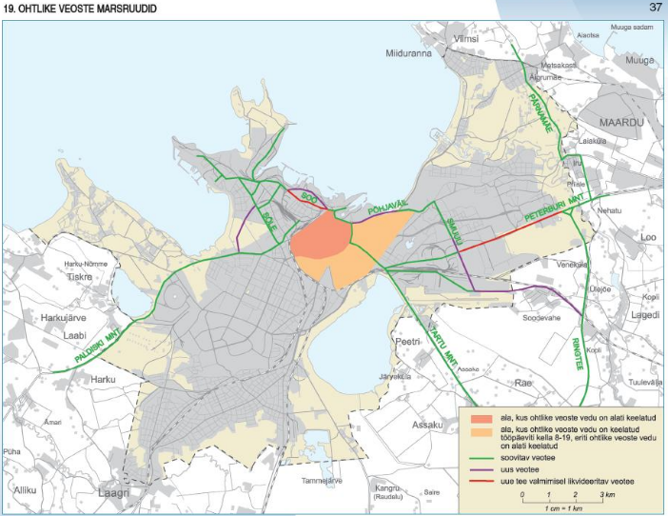
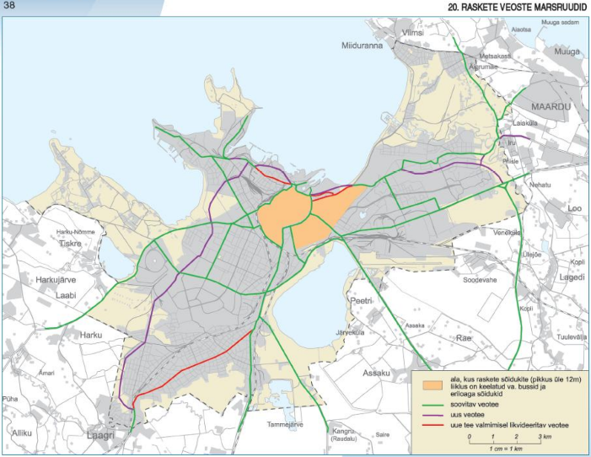
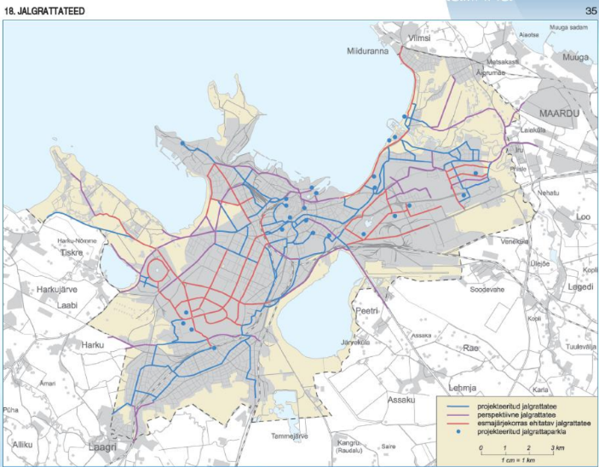
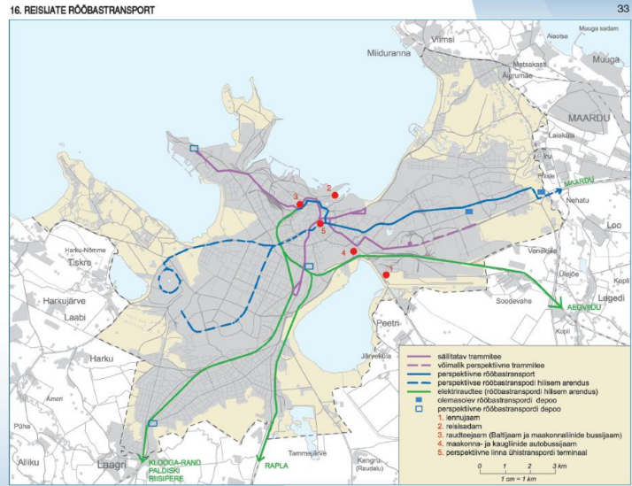
Planeeringute hierarhia
  Eesti 2030+ üleriigiline planeering
  Maakonnaplaneering
  Valla/linna üldplaneering
  Detailplaneering
Võrdleme tänast olukorda plaanidega
Tänane linnaplaneerimine on DP menetlemine, mitte planeerimine

Slide 56
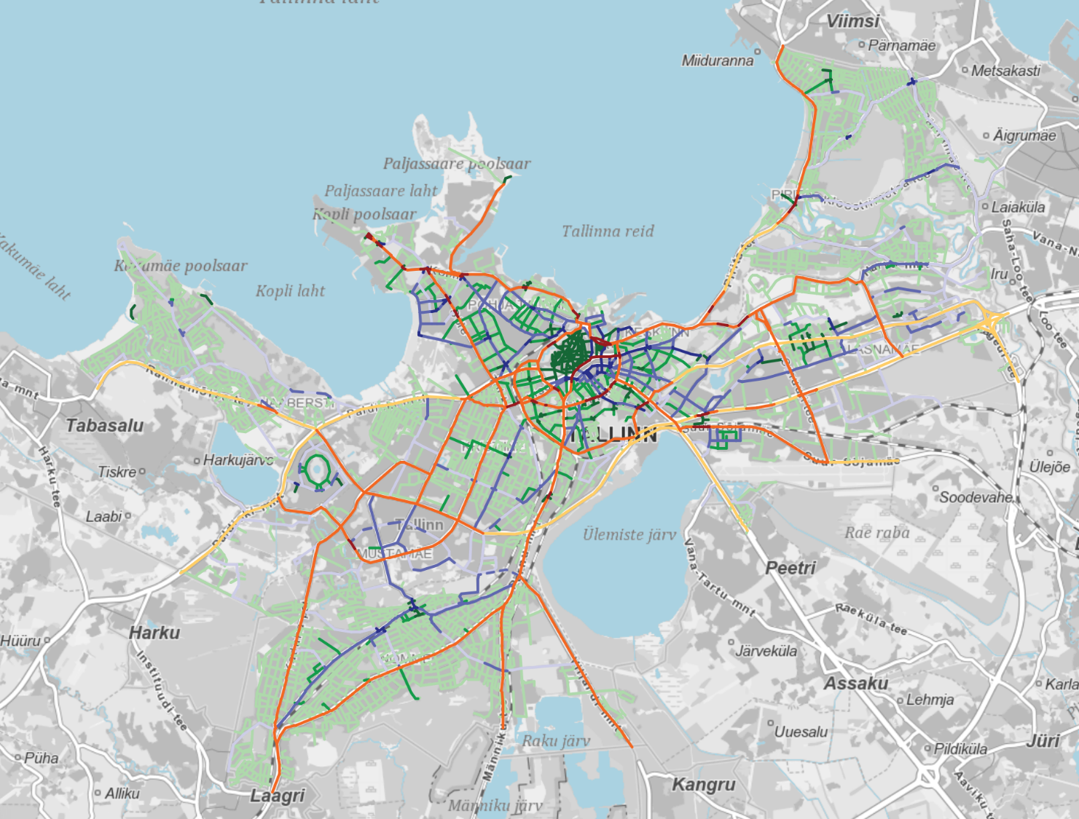
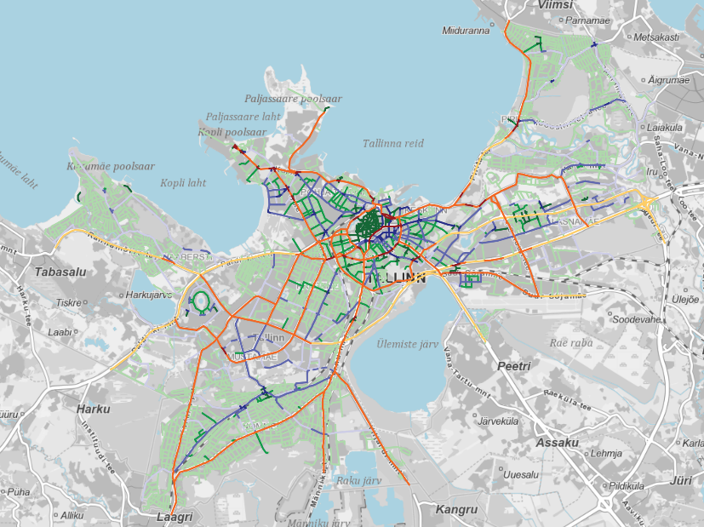
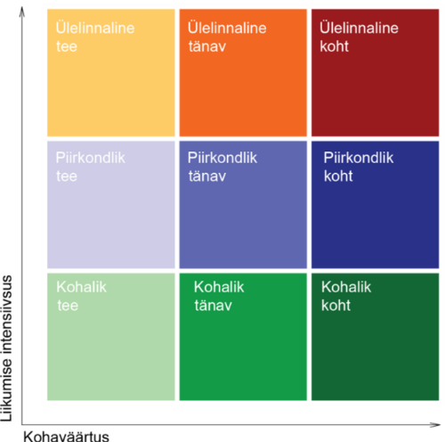
Mis on sellise skeemi statuut
See ju ei ole ÜP ega TP
Magistraalid võiks olla pidevad
Siin on jupitatud, puudub
läbiv liin

Slide 57
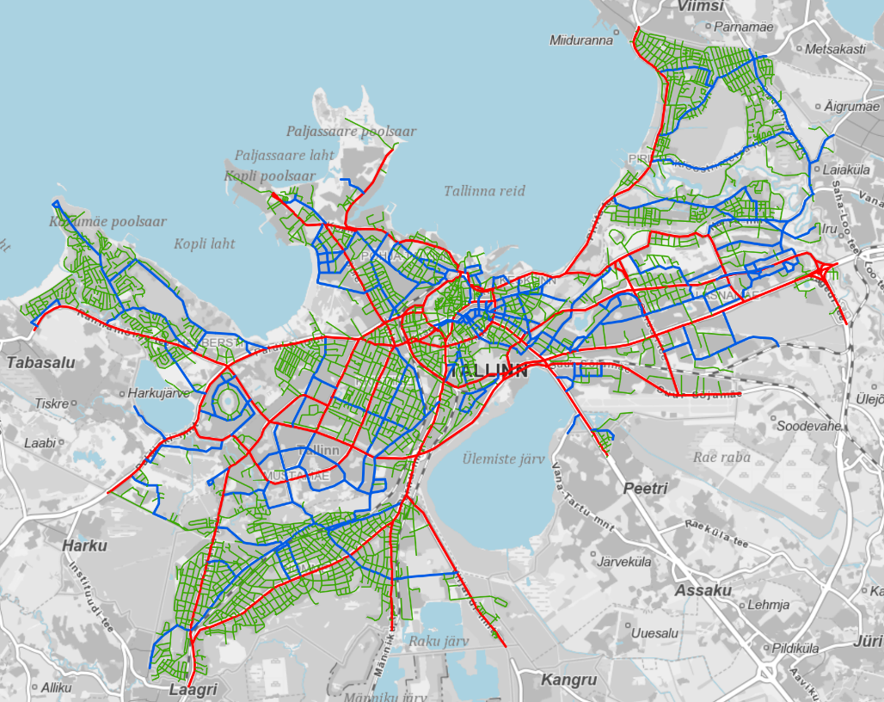
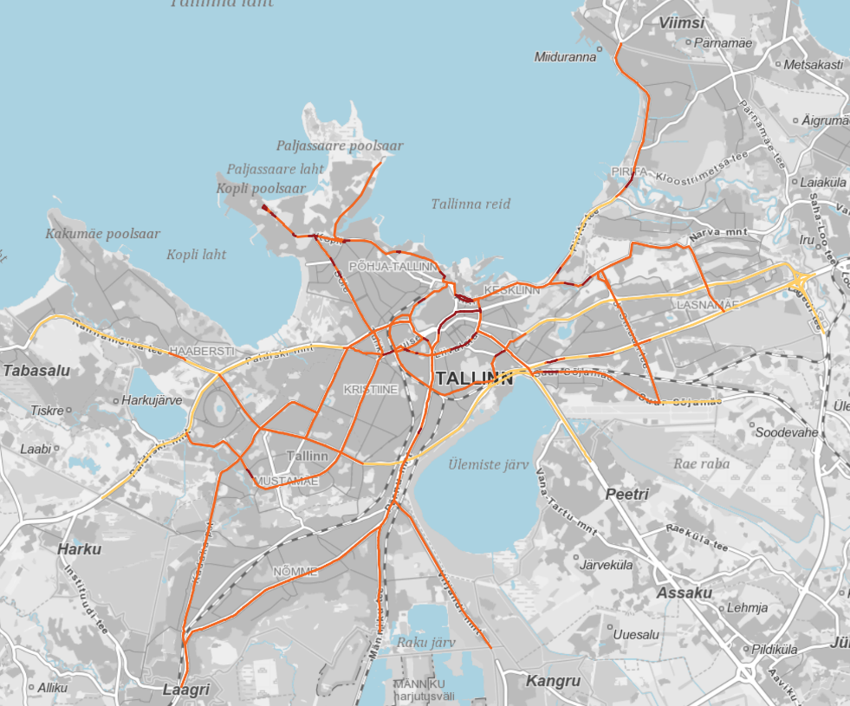
Liiklus vs ülelinnalised

Slide 58

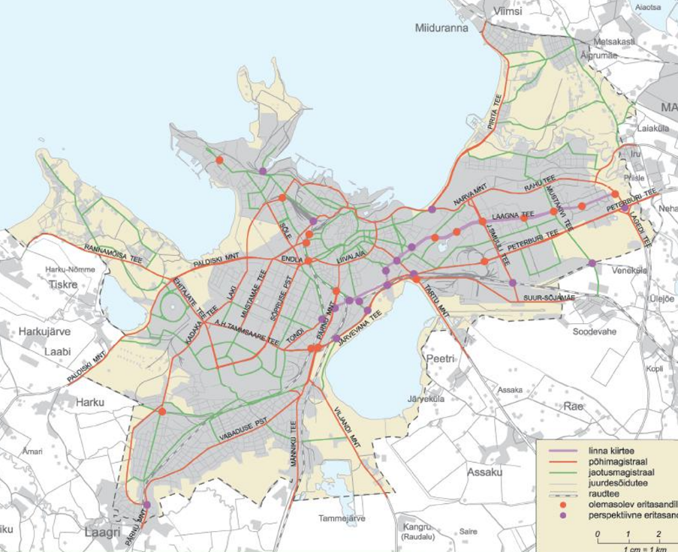
2001 ÜP vs ülelinnalised 2025
Kuivõrd pilt on muutunud

Slide 59
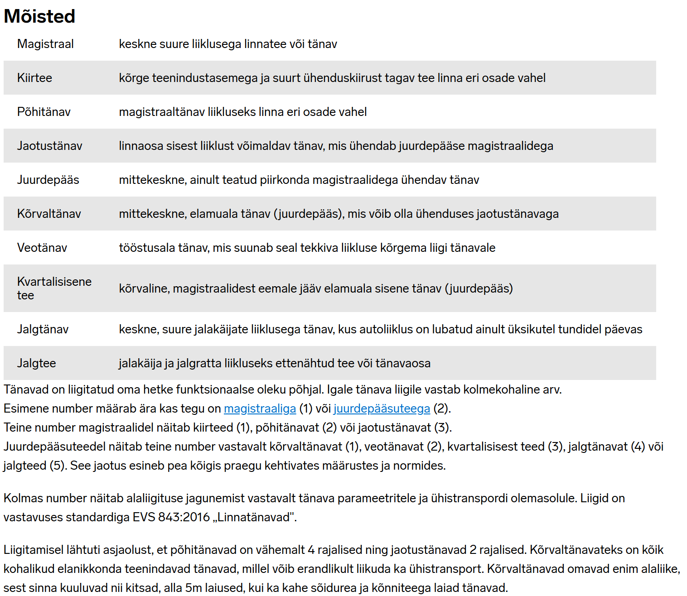
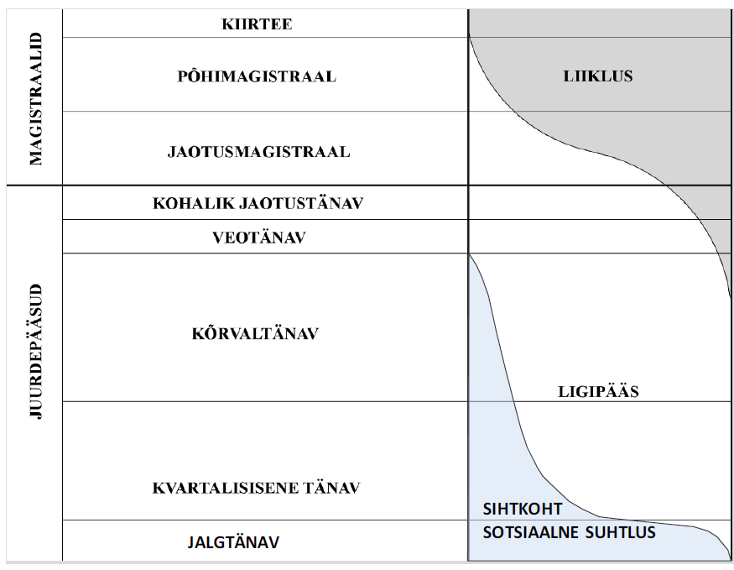
Tänavate hierarhia
Tallinna selgitus:

Slide 60
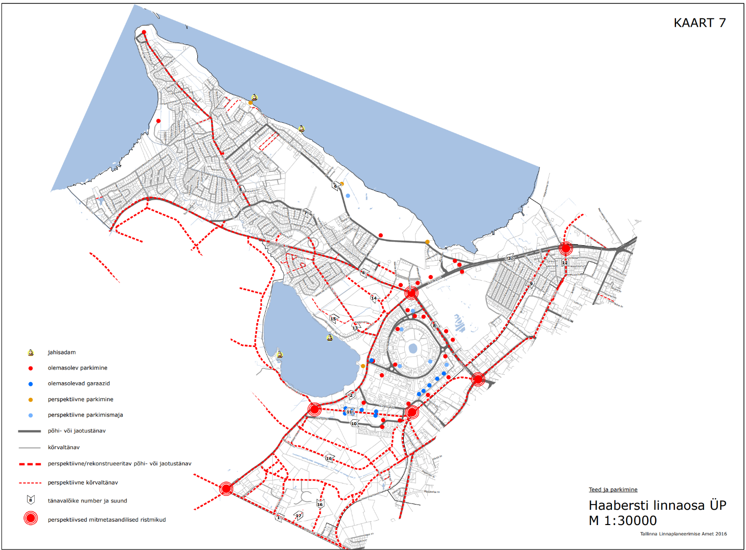
Haabersti

Slide 61
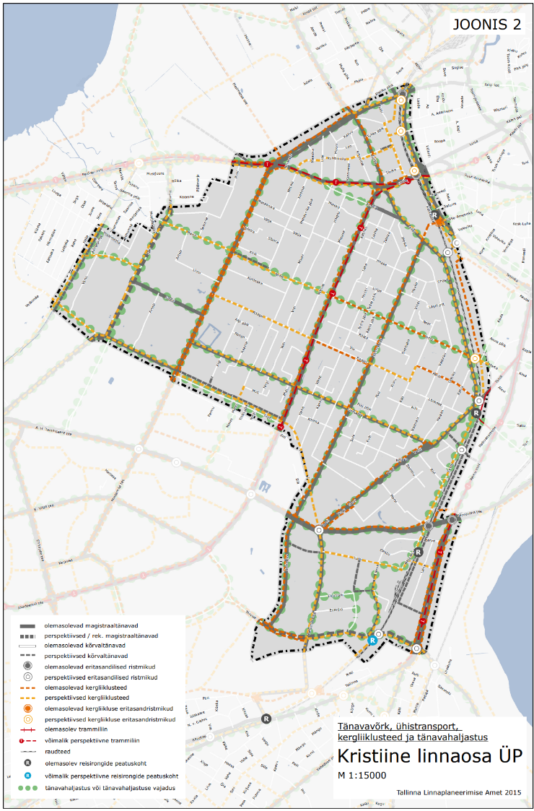
Kristiine

Slide 62
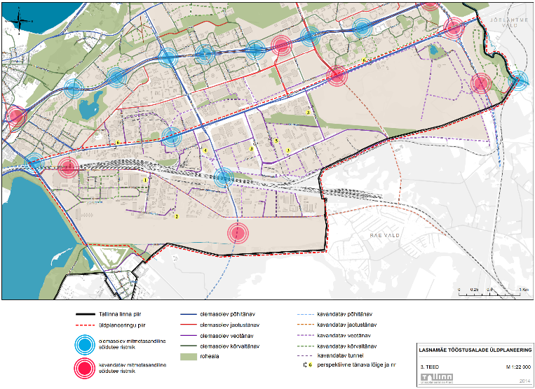



Lasnamäe

Slide 63

Mustamäe

Slide 64


Slide 65

Pirita

Slide 66

Nõmme

Slide 67


Põhja-Tallinn lahenduse täiendamine

Slide 68

Kesklinn ?
Täiendatakse ÜP (2001), TP kõrghoonetest ja kesklinna miljööalade planeeringut

Slide 69

Miljooväärtus
Ei sisalda infot teedevõrgu suhtes

Slide 70







Tallinna strateegiline liikuvuskava 2035
www.liiklusohutusaudit.ee ja Raul Vibo

Slide 71


Tallinna rattastrateegia 2018-2027
Marek Rannala, Tõnis Savi

Slide 72


Strateegia sisu
Standardis:
  ühine ruum, rahustamise võtted ei häiri jalgrattureid
  Jalgratas mootorsõidukitega samas ruumis, jalakäijad kõnniteel
  Ratturitele mootorsõidukite ruumiga külgnev markeeritud rada
  Jalgrattatee või jalgratta- ja jalgtee (kergliiklustee)
Strateegias:
  Põhivõrk (165 km, 2-5 km pikkusteks sõitudeks)
  Tugivõrk (kuni 2 km pikkusteks sõitudeks)
  Tervisevõrk (137 km, üle 5 km pikkusteks sõitudeks)
  Kiirteede võrk (5-30 km pikkusteks sõitudeks)
PROBLEEM:
  Kergliiklus on väga laia spektriga ja eristada tuleks liiklejad kiiruse alusel
    Lapsevankritest ja väikelastest, koerajalutajatest ja jooksjatest kiirliikujateni (tervisesportlased, elektritõuksid, rulluisud ja rulad)
  Nõuded või soovid katte kvaliteedile on erinevad
    Asfalt on kallim, kuid lihtsam hooldada, vajalik pigem väikserattalistele isenditele

Slide 73



Soome
Maantee ühendamine kohaliku liiklusega

Slide 74
RAHA

Slide 75

Raha: kuni 2015 75% eeldatavast aktsiisilaekumisest
Lubadus: teehoiu rahastamine ei kahane / lugege mu huultelt

Slide 76
Teehoiu intervallid
Kruusatee remont keskmiselt 12 aastat
Säilitusremont = kattega tee pindamine
  <500 AKÖL – 8 a; 501-2000 – 7 a; 2001-4000 – 6 a; >4000 – 5 a – kuid >3000 pole pindamine sobiv
Taastusremont = ülekate
  1500-2999 AKÖL = 1,3 mm/a
  3000-5999 AKÖL = 1,8 mm/a
  6000-9999 AKÖL = 2,0 mm/a
  10,000+ AKÖL = 2,5 mm/a

Slide 77



Riigiteede teehoiu rahavajaduse strateegiline analüüs

Slide 78


THK
TEN-T

Slide 79


THK
Ehitus 2025-2028

Slide 80

THK
Rekonstrueerimine
2025-2028

Slide 81





Sõidukid

Slide 82

Sõidukid, millega projekteerija peab arvestama
Max laius – 2,55 (ilma peegliteta; peeglitega ca 3,05)
Max kõrgus – 4,00 (võimalik et seda tõstetakse)
Täna: täispikkus kuni 18,75 m (tõenäoliselt tõstetakse 20,75)
  EMS trassidel tõenäoliselt tõstetakse 25,25 kuid perspektiivis 34,5 m
Täna: lubatud teljekoormus 10 tonni
  veoteljel paarisratastega 11,5 (tõenäoliselt tõstetakse 12,5-ni)
Täna: täismass kuni 44 tonni (eriloaga 48 /6 teljelisel ja 52 /7 teljelisel)
  Suuremad täismassid EMS – piiratud teedevõrgus
  Eriloa skeemiga (metsavedu jms koos lisapikkuse ja suurema telgede arvuga teatud teelõigud ja sillad välistatud – www.tarktee.ee)
Linnas (asulas): EVS 843 määratleb sõltuvalt tänava funktsioonist

Slide 83
Soome ja mõõdud
Laiused
  Jalakäija 60 cm
  Jalgratas 75 cm
  Ratastool 90 cm
  Sõiduauto 200 cm
  Buss 255 cm
  Veoauto 260 cm (tulenevalt termos-kere suuremast laiusest)
  Tramm (Helsinki) 240 cm
  Lai tramm (kiirtramm) 265 cm
Piirkõrgus Soomes 440 cm
EUROOPA ja pöörderaadius – avalikul teel liiklev sõiduk peab suutma sooritada kõik pöörded ringis diameetriga 25 meetrit (raadius 12,5) ja siseraadius 5,3 meetrit. EMS sõidukitel siseraadius 1,2 meetrit.

Slide 84


EMS – kuni 25,25 m ja vähemalt 8 teljega 60 tonni
EMS2 – kuni 34,5 m ja vähemalt 11 teljega 74/76 tonni

Slide 85

EMS
Valitud esimene
Enim kasutatud
B-link on küll halvemini manööverdav aga neid on vähem

Slide 86

Ettepanek
EMS (pikkus kuni 25,25 m)
  valitud trassidel
  Teljebaas 20+ ja 8 telge = 60 t
  Teljebaas 20+ ja 7 telge = 52 t
  Väiksem teljebaas või väiksem telgede arv – väiksem lubatud täismass
Siseriiklik reglement paarisratastega, (kuni 20,75 m)
  avalikel teedel vastavuses tarktee.ee
  Teljebaas 12+ ja 6 telge = 48 t
  Teljebaas 14+ ja 7 telge = 52 t
  Teljebaas 18+ ja 8 telge = 60 t

Slide 87
Klass | Kriteerium | km/h
A | Sõiduk läbib ristmiku püsides oma sõidurajal, mõõdetuna esimese sisemise ja tagumise välimise ratta jäljest | 20
 | Kere elemendid võivad ulatuda üle sõiduraja piiri, kuid ei tohi ulatuda päri- või vastassuuna vööndisse ega jalgratturitele või jalakäijatele mõeldud alale
 | Kahe ja enam rajalistel (k.a. turbo) ringristmikutel ei tohi kere gabariit ulatuda üle sõiduraja
B | Sõiduki rattad peavad pöördel mahtuma teekattele (k.a. pöördelaiendile) | 15
 | Sõiduk võib kasutada ristmikul osa vastassuunalisest sõidurajast, kuhu sõiduk pöörab.
 | Sõiduki kere elemendid võivad ulatuda jalgratturitele või jalakäijatele mõeldud alale, kui peab jääma vähemalt 1,5m vaba liikumisruumi
 | Kahe ja enam rajalistel (k.a. turbo) ringristmikutel ei tohi kere gabariit ulatuda kõrvalrajale, kuid ratas võib sõita üle eralduselemendi
C | Sõiduki rattad peavad pöördel mahtuma teekattele (k.a. pöördelaiendile) | <15
 | Sõiduk võib kalduda pöörde tegemiseks vastassuunda nii pööret alustavalt rajalt, kui ka pööret sooritavale harul
 | Jalgratturite ja jalakäija alale ulatumisele kehtivad samad reeglid, nagu klass B puhul
D | Ristmik ei ole läbitav sõidukile kasutades kogu katte laiust | 5
 | Kahe ja enam rajalistel (k.a. turbo) ringristmikutel ulatub keregabariit kõrval olevale rajale

Slide 88

EMS Eestis (25 m 60 t)
112 objekti kontrollitud (A-B-C-D)
50 riigitee ristmikku
  29-19-1-1
    C – Riia ring, D – Kroodi ring
14 KOV ristmikku
  6 – 5 – 3 – 0
    C: Peterburi/Smuuli
    C: D-terminal/Reidi
    C: Tõrvandi ühendus/Tamme
37 puhke- ja teeninduskohta
  8-16-13-0
11 sadama- ja piiripunkti
  7-2-2-0

Slide 89


10.09. PROJEKT. TP2

Slide 90

Protsess ja POGSE https://www.transpordiamet.ee/sites/default/files/documents/2021-10/safe_road_design_manual_final.pdf
Microsoft Word - 8DB3D216.doc (transpordiamet.ee – eestikeelne tõlge)
POGSE skeem
  Probleem – juhtumite analüüs, kohalike kaebused etc. Miks me midagi peame tegema?
  Põhjus – erinevate osapoolte arvamused võivad paljuski erineda, analüüsis tuleb jõuda ühisele kokkuleppele
  Eesmärk – konkreetselt mõõdetav, nt – kiiruse alandamine 20 km/h, läbilaskevõime suurendamine 20%, ummikute kahandamine
  Lahendus – variandid ja võrdlused
  Hindamine – reeglina kolmeaastane vaatlusperiood ja järeldused
Samm-sammuline lähenemine
  Kas lahendus on “kastist väljas” - nn “pehmed meetmed”
  Kas on võimalik probleemi lahendada liikluskorralduslike meetmetega
  Kas on vajalikud lokaalsed ehituslikud meetmed (nt ristmiku ümberehitus, ohutussaartega ülekäigurada)
  Rekonstrueerimise ulatus

Slide 91
KURSUSEPROJEKT
Kursuse lõpuks – koostame eskiisi, koosseisus:
  Seletuskiri
    Liiklusprognoos, ristlõike valik, tuisuohutu mulde kõrgus, trassi valiku põhjendused
    Maa- ja Ruumiameti mullakaardilt orienteeruv geoloogia
    Katendikonstruktsiooni valik ja arvutus (muldes ja süvendis)
  Graafika
    Trassi plaan (2 varianti) Maa- ja Ruumiameti kaardirakenduse alusel
    Pikiprofiil (kummalegi variandile)
    Ristprofiil (tüüpsed lahendid – mulle, süvend, nullprofiil)
  Muud dokumendid
    Orienteeruvad töömahud (kahele variandile)
    Trassi läbimise aeg (kummalegi variandile)
    Otsus-soovitus, kumb on parem (ohutus, aeg, mahud)

Slide 92
Projekt – MKM M2
Avalikele teedele ja avalikkusele suunatud erateedele
Min koosseis: seletuskiri, graafika, töömahud
Projekti staadiumid EP – PP – TP; eskiis ei ole projekt
  Ainult TP tohib kasutada konkreetseid tootenimetusi, mujal koos klausliga “või analoog” kuid tehniline spetsifikatsioon peab olema piisav
Ehitusloa jaoks kas EP või PP, tööde aluseks on PP või TP
  Teedel reeglina PP, erandina P/E hangetes EP (projekteerimine+ehitus)
Prioriteedid – graafika, seletuskiri, kõik muu
Projekti kinnitab firma vastutav pädev isik
  Isiklik arvamus, et piisab kui on vastav kutse, ei pea olema sama isik kes on MTR’s kirjas – kuigi, MTR’s võib olla rohkem kui üks isik

Slide 93
Ehitusprojekt – MTM M97
Sellest juhindutakse, kui teed on hoone(kompleksi) ehituse koosseisus, mitte eraldi teeprojektina
Määrus EI LAIENE avalikult kasutatavatele ja avalikkusele suunatud erateedele
Vastuolude korral prioriteet: seletuskiri – joonised – muud dokumendid
Kui ehitamiseks on nõutav ehitusluba, siis selle allkirjastab vastutav pädev isik (kes on MTR’is)
Märkused ja lisanõuded esitatakse viisil, mis võimaldab kogu vajaliku info saada ühest kohast (jooniselt)
Päästeautode andmed (vajalik vaba koridor 3,5 m ukseni kui 2+ korterit) – kiirabi 3 m päästeauto 4 m
põhiauto: pikkus 8,5 m, laius 2,55 m, kõrgus 3,3 m, pöörderaadius 9,5 m, registrimass 18 000 kg, teljekoormus 11 500 kg;
paakauto: pikkus 8,5 m, laius 2,55 m, kõrgus 3,2 m, pöörderaadius 9,5 m, registrimass 26 000 kg, teljekoormus 10 500 kg;
redelauto: pikkus 10,16 m, laius 2,55 m, kõrgus 3,4 m, pöörderaadius 9,5 m, reg.mass 18 000 kg, teljekoormus 12 000 kg, tugijalgade ulatus 5 m.
tõstukauto: pikkus 12,85 m, laius 2,55 m, kõrgus 3,9 m, pöörderaadius 13 m, registrimass 32 000 kg, teljekoormus 11 000 kg.
Eritehnika: kõrgus 4,3 – teeb paakauto tööd ja kõrgus tuleneb lisavarustusest

Slide 94
Seletuskiri
Üldosa
  Nimetus, asukoht, seotus teedevõrguga, tee liik
  Viited lähtematerjalidele, seotud uuringud
Olukorra kirjeldus
  Hõlmatud ala kirjeldus ja uuringute kokkuvõtted
Projektlahendus
  Lahenduse valik ja valiku põhjendused
  Üldandmed (tehnilised andmed, kasutusiga, teenindustase)
  Plaan (asend, ristlõige, ristmikud), vertikaal (koos põhjendustega), muldkeha (PP: nõuded pinnasele, nõlvusele, tihendustegurile), katend (liiklus, koormus, arvutused, vajalik elastsusmoodul, valitud konstruktsioon), PP: materjalid ja nõuded,
  veeviimarid, konstruktsioonid, liikluskorraldus, tehnovõrgud, keskkond, maastikukujundus
PP: tööde teostamine ja hooldusjuhend

Slide 95
Graafiline osa
Asukohaskeem
Plaanilahendus
Liikluskorraldus (märgid, kattemärgised etc)
Kõrguslik lahendus (vertikaal, pikiprofiil)
Katend
Haljastus
Tehnovõrgud
Katendi taastamine
Silla, viadukti, tugiseina ja müratõkkeseina lahendus

Slide 96
Muud dokumendid
Krundijaotuskava
  NB! Läbirääkimised peab tellija esindaja sest projekteerijal pole volitusi
  Probleem on maaomanike leidmises, andmekaitsereeglid takistavad, teenused on tasulised
Töömahud
Eeldatava ehitusmaksumuse kalkulatsioon
  Probleem adekvaatsete ühikhindade leiutamises

Slide 97
Kursuseprojekt
Teelõik – ca 5 km pikk, kõrguste vahe 10+ m
Tee kahe punkti vahel
  olemasolev piisavalt kõver, või täiesti uus tee (2 varianti)
  Üldiselt - üks trass oleval teel, teine õgvendatud
Uus tee – 2+ plaanikõverat, 2+ vertikaalkõverat
Maa- ja Ruumiameti kaart aluseks, Autodesk Civil3D soovitav tarkvaralahendus
  Olemasoleval teel – aluseks tee telgjoone koordinaadid, kuid kõrgused tuletame mõlemal pool teed maapinna kõrgustest – ei arvesta olemasolevat vertikaali
    sisult – nagu oleva tee osas on ainult plaanilahendus lukus

Slide 98
Projekt: tee trassi paigutus
Valitud projektkiirus ja tee liik määravad lubatud kalded ja kõverad
Uue tee projekteerime max lubatud kiirusele, oleval teel hindame geomeetria (kõverike raadiused ja pikkused) mis määravad kiiruse
Olemasolev asustus
  hindame, kas kasutuses või mahajäetud (jäljed kaardil)
  kasutuses olevast hoonestusest üle ei sõida, õuealale sisse ei lähe
  mahajäetud hoonestust meie jaoks ei ole
Põllumassiive ei lõhu, eelistame trassi metsa/põllu servas
  Tuisuohutu mulde reegleid tuleb järgida vaid avamaal

Slide 99
Geomeetria – Klim M71 järgi

Slide 100
Tee geomeetria – lähtuvalt projektkiirusest
Lubatud kalded sõltuvalt kiirustest
M71 järgi ristlõiked sõltuvalt liiklussagedusest ja kiirusest
Liiklusohutus – peatumisteekond ja nähtavus = Newton & Pythagoras
Möödasõit ja selleks vajalik nähtavus – kohustuslik möödasõidukeeld
Pöördekoridorid ja kontroll (kas mahub ja kas eeldab vastassuunavööndi kasutust) – EVS 843:2006 šabloonid või CAD lisavahendid trajektoori kontrolliks
  NB! Transpordiamet kasutab tüüpmahasõite – ka nende puhul tuleb teostada pöördekontroll, sest tüüplahenduse koostamisel võivad aluseks olla põhitee laiemad ristlõiked
  Ilma tellija igakordse nõusolekuta ei tohi kavandada ristmiku ootealaga (stoppjoon) lõikuvaid koridore
  Šablooni valik – antud tee liigi jaoks kriitiline sõiduk, rahvusvahelistel trassidel tuleb igal juhul arvestada ka EMS (25,25 meetrit) pikkusega. Tavaliselt on kriitiline 16,5 m sadulrong

Slide 101
TPN (2023) - üldosa
Ulatus
  Avalikult kasutatavad asulavälised teed
  Miinimumnõude eiramine alternatiivsete projektlahenduste katsetamiseks
  Täismahus ainult uue tee rajamisel – muidu vaid projektis ettenähtud töödele
Terminid
  Asula = märk 571
  Lihtristmik = ühelgi harul pole ohutussaari
  Kanaliseeritud ristmik = mõlemal teel sõidusuunad eraldatud ja peateel vasakpöördeks lisarada või möödumislaiend
  Suundristmik = parem peale parem maha
  Kergliikleja = tohib liikuda kõnniteel, jalgteel, jalgratta- ja jalgteel ning jalgrattateel
  Kinnistule juurdepääsutee = kuni 20 sõidukit ööpäevas piirnevaid kinnistuid teenindav
  Ramp = liiklussõlmes eritasandilisi teid ühendav teelõik
  Sild = ühe- või mitmeavaline rajatis millel on tee üle veetakistuse
  Viadukt = ühe või mitmeavaline rajatis millel on tee üle maismaatakistuse

Slide 102
Üldosa jätk
Tee ja ristmiku teenindustase – metoodika ja nõude taseme määrab teeomanik
  Teenindustaseme arvutuse üldtunnustatud metoodika = HCM
    Taseme hinnang skaalas A…F
    30-ndal tunnil peab olema tagatud toimivus
    200-ndal tunnel peab olema tagatud soovitud teenindustase
Kasutusiga
  Silla, viadukti, tunneli, ökodukti kandekonstruktsioonid – 100+ a
  Muldkeha ja truup – 50+ a
  Püsikatend (betoon) – 20+ a
  Püsikatend (asfalt) – 15+ a
  Kergkatend (sillutis või pinnatud MSE ehk stabi) – 10+ a
  Siirdekatend (pinnatud või pindamata kruus/killustik ja pinnatud freespuru) – 7+ a

Slide 103

Projektkiirus = kavandatav või teele lubatud max kiirus
Tugimaanteel tuleks valida põhimaantee kiirused
Nii tugi- kui kõrvalmaanteedel võivad esineda ka teised ristlõiked (2+1, 2+2)
Keskpiirdega teedel võiks olla suurendatud kiirused ka tugi- ja kõrvalmaanteedel

Slide 104


Projekteerimise lähtetase – Hea-Rahuldav-Erandlik
Lähtetasemed – ainult linnas (EVS 843), maanteel on vaid soovitav ja erandina lubatud väärtus
Uus tänav – H
Rekonstrueerimine – R
Erandliku kasutamine põhjendatakse seletuskirjas ja nõuab ALATI tellija kinnitust
Kui valitakse E, tohib E-parameeter olla vaid ühes näitajas

Slide 105


EVS 843 - Magistraalid

Slide 106



EVS 843 Juurdepääsud

Slide 107

Kergliiklustee
Vaba ruum vähemalt 25 cm mõlemal pool
  Autodest – 50/75 cm
  Vaba kõrgus – 2,5 m
Ratturite ja jalakäijate osa ei eraldata, kui laius on alla 4 meetri
Liiklusmärgid võivad kitsastes kohtades ulatuda liiklusruumi servani, kui säilib vajalik ruum teehooldaja ja päästeteenistuse sõidukitele
Alla kahe meetrine eraldusriba tuleb katta tehiskattega (kõrghaljastuse ja muru jaoks liiga kitsas)

Slide 108


Projektkiirus
2+2 ja 2+1 on reguleeritud ainult põhimaanteel, kuigi ilmselt on vajadus ka tugi- ja kõrvalmaanteedel
Kruusateedel soovitakse rakendada üldist piirangut 70

Slide 109



Slide 110



Läbilaskvus ja kiirus (linnas)
Taandamine sõiduautodeks
  1(sa) – 2 (va/ab) – 3 (ar/liigendbuss)
Teenindustasemed – A…F
  vaba;
  stabiilne;
  stabiilne kuid väiksema kiirusega;
  Ebastabiilsusele lähenev, kiirus vastuvõetav kuid muutlik, juhile pingeline
  Ebastabiilne, kiirust ei saa vabalt valida, manöövrid sunnitud;
  lakkav voog, kiirus muutub pidevalt, periooditi null

Slide 111









Tallinna liiklus - https://www.tallinn.ee/et/tallinna-tanavate-liiklussagedused
Hipodroomi
Sõle/Paldiski
Liivalaia/Pärnu mnt
Luise/Endla/Ameerika
Endla/Tehnika
Taksopark
Sõpruse/Tammsaare
TTÜ ring
Nõmme keskus
Liiklus 2016 ÕTT a/h
Prognoosid kuni 2030 gece…

Slide 112






MNT ristlõige

Slide 113




Soome maanteed - ristlõige

Slide 114


Vaba ruumi arvestus ristlõikes (Soome 2021 juhis)
A – projektkiirusel vaba voog
B – projektkiirusel tihe liiklus
C – ummikus (10-20 km/h)

Slide 115


Soome reeglites – sõiduraja laius 3,75 võimaldab 120 km/h, kui rada on 3,5 siis max 100 km/h
Dimensioneerimise alus on AKÖL+20, kuid maapiirkonnas reeglina aasta 100-nda tipptunni liiklus, linnalähialadel aasta 300-nda tipptunni liiklus.
Liiklusala ja vaba ruum – liiklusruum ulatub katte serva VÕI äärekivini
  Kaugus piirdeni? Sõiduraja ja piirde vahe PEAB olema vähemalt 50 cm
  Vaba ruum? Ei mingeid märke ega poste

Slide 116

Kitsas keskpiirdega tee (Kirdalu-Tagadi case)
Tingimused
  Teel pole jalakäijaid ja rattureid > paralleeltee
  Põllumajandustehnika juhuslik
  Puuduvad mahasõidud maakasutusele (põld/mets/elamu)
  Keskpiire ei piira kurvis nähtavust
  Paralleeltee tagab ühenduse teehoiutööde ajaks
  Mõlemal pool keskpiirdelõiku on möödasõidurajaga lõigud
  Tee ei kuulu eriveoste trasside hulka
  Sellist ristlõiget välditakse põhivõrgus, kuna avarii põhjustab pikemaajalised seisakud. Läbilaskevõime 1600 sa/h suunas, kuid häiretundlikkus on kõrge ka väiksema liiklusega
Vastuolud:
  Mida suurem liiklus seda parem efekt, kuid peatunud või aeglane sõiduk takistab oluliselt liiklust
  Möödasõiduvõimaluste säilitamiseks sellised lõigud paigutatakse alasse, kus ei ole võimalik ohutu möödasõit

Slide 117

SOS-taskud
Tavaliiklus – 20 meetrine tasku, EMS-trass 25 meetrit, EMS2 35 meetrit
SOS-taskute vahekaugus keskpiirdega teedel antud tabelis, kuid kitsa 1+1 ristlõike kasutusel on vahekaugus 500 m – ja taskud on vajalikud mõlemal suunal
Tasku võib ehitada bussipeatuse jätkuna
Tasku võib paigutada maatulundusmaa mahasõidule

Slide 118
Maantee kalded
(3) Sõidutee vähim lubatud pikikalle on 0,3 protsenti.
(4) Sõidutee, välja arvatud kinnistule juurdepääsu tee suurim lubatud pikikalle on projektkiirusel:
  120 kilomeetrit tunnis või rohkem – 5,0 protsenti;
  90 ja 100 kilomeetrit tunnis – 5,5 protsenti;
  80 kilomeetrit tunnis – 6,5 protsenti;
  70 kilomeetrit tunnis – 7,0 protsenti;
  60 kilomeetrit tunnis – 7,5 protsenti;
  50 kilomeetrit tunnis – 8,5 protsenti;
  40 kilomeetrit tunnis või vähem – 9,5 protsenti.
(5) Projektlahendusega kavandatakse sirgetele sõidutee lõikudele järgmised põikkalded:
  sõidutee ja sõidutee kindlustatud peenar – 2,0–3,0 protsenti;
  sõidutee tugipeenar ja kruusakattega sõidutee – 3,5–5,5 protsenti.

Slide 119

Tänava kalded

Slide 120

Tänavaosad ristlõikes

Slide 121




Slide 122


Juurdepääsud & möödapääs

Slide 123

Põikkalded tänaval

Slide 124

Veeäravool bussipeatusega teelõigus

Slide 125

Tänavamaa piirid – kui ala planeeritakse

Slide 126

Plaanikõverik linnas (magistraalid)

Slide 127

Plaanikõverik maanteel

Slide 128



Siirdekõverad maanteel
Kõverik on kohustuslik kui trassi pöördenurk on üle 0,5 kraadi
Viraažikalded põhi- ja tugimaanteel max 4%, mujal 6%
  4,5% on kalle, mille puhul seisev sõiduk hakkab lubatud haardeteguri korral kaldel alla libisema
Kui teineteisele järgnevad plaanikõverikud, siis need ei tohi olla väga erinevad
Olenemata kaldest, on tugipeenar ALATI kaldega teest eemale, 3,5…5,5%
Siirdekõverik = klotoid A=sqrt(R*L), kus A on klotoidi parameeter, R ringikõvera raadius ja L klotoidi pikkus

Slide 129



Kohtumisnähtavus asulas
& möödasõidukoht
6.1.6 Möödasõidukoht
(1) Möödasõidukoht tuleb ette näha kõrval- ja kvartalisisesel tänaval, kus sõidutee kogulaius on alla 4,5 meetri ja seal on lubatud kahesuunaline liiklus ning kõrge äärekivi (üle 7,5 cm) või muu põhjuse tõttu pole möödasõiduks sõiduteelt ning teelt, kus sõidetava teeosa laius (sõidutee koos kindlustatud teepeenardega) on alla 5,5 m, võimalik välja sõita, tuleb ette näha möödasõidukoht.
(2) Möödasõidukohal peab sõidutee kogulaius olema vähemalt 5,5 meetrit ja möödasõidukoha täisosa vähim pikkus 6,0 m. Möödasõidukoht tuleb üldjuhul kavandada vaheldumisi erinevatele sõidusuundadele. Möödasõidukohtade vahekaugus ei tohi olla suurem kui 0,8 kohtumisnähtavust antud konkreetses olukorras.

Slide 130

Möödasõidunähtavus maanteel
https://muu.maant.ee/
Def: möödasõidunähtavus on vahemaa, mille ulatuses peab sõidutee möödasõitu sooritavale sõidukijuhile nähtav olema, et möödasõidu alghetkel nähtavale ilmuva vastassuunast läheneva sõiduki juht ei peaks vähendama kiirust
  MÖKU = MÖödasõidule KUlunud aeg; ÄPU = ÄkkPidurduse Unustamine
1+1 ristlõikega teel, kus ei ole tagatud määruse lisa 1 tabelis 2 esitatud möödasõidunähtavust, keelatakse möödasõit vastassuunavööndi kaudu.
Möödasõit kui selline koosneb erinevatest faasidest
  Maanteel pikivahe 3 sekundit
  Suund sisse, võid tulla lähemale – kuid kui lähedale?
  Suund peab sees olema 3 sekundit enne oma sõidurajalt väljumist
  Möödasõidul ei tohi ületada piirkiirust
  Linnas eeldame kiiruste vahet 15 km/h, maal 20 km/h (seda pole dokumenteeritud)
  Vastutulijaga tuleb jätta mõistlik vahe et see ei pidurdaks ega muudaks suunda
  Möödasõidetavaga tuleb jätta mõistlik vahe kui tagasi oma rajale lähed (10+ m ?)
NB! Kui möödasõidetav liigub adaptiivse püsikiirushoidjaga, SIIS liiga lühike vahemaa põhjustab automaatse piduri
KÜSIMUS – mitut reeglit tuleb rikkuda ja kui palju, et 70 km/h liikuvast sõidukist mööduda?

Slide 131
Möödasõit - https://muu.maant.ee/
Seletuskiri:
Lõikega 4 kehtestatakse sõiduteele möödasõidunähtavuse nõue. Möödasõidunähtavuse ulatus sõltub projektkiirusest. Termin möödasõidunähtavus on defineeritud §-s 2 ja see on vahemaa, mille ulatuses peab sõidutee möödasõitu sooritavale sõidukijuhile nähtav olema, et möödasõidu alghetkel nähtavale ilmuva vastassuunast läheneva sõiduki juht ei peaks vähendama kiirust. Möödasõidunähtavus on liiklusohutuse seisukohalt väga oluline parameeter, sest tagab turvalise möödasõidu, vähendades oluliselt laupkokkupõrge riski. Kui sõiduteel ei ole võimalik möödasõidunähtavust tagada, tuleb möödasõit vastassuunavööndi kaudu liikluskorralduslikult keelata. Keeld võib olla kehtestatud liikluskorraldusvahenditega, kuid samuti on võimalik suunavööndid eraldada füüsiliselt, kasutades näiteks eraldusriba või keskpiiret.

Slide 132


Nähtavuskontroll ja Pythagorase püksid
Nähtavuskauguse leidmisel tuleb arvestada, et:
  Sõiduautojuhi silma kõrgus 110 cm
    Sõiduauto laius 180 cm, juhi silm paikneb “oma poole keskel”
    Ohutusvahe äärekivi ja sõiduauto vahel on 25 cm
  Teel oleva takistuse kõrgus 20 cm
  Vastutuleva sõiduki kõrgus 110 cm, KUID
    arvestame tulede kõrgusega

Slide 133

Püstkõverad maanteel

Slide 134

Püstkõverad linnas
Kui pikiprofiili joone muutus on magistraalil üle 0,5% (juurdepääsul 1%) tuleb kavandada püstkõverad
Kõvera pikkus (m) ei tohi olla väiksem kui 2V (V on kiirus km/h)

Slide 135



Slide 136
Ülesanded – nähtavuskontroll
Püstkõveral
Plaanikõveral
Variant, kas lahutatud suunad või ei
Peatumisnähtavus
Möödasõidunähtavus
Kas vajalik on kiiruspiirang või möödasõidukeeld
Piire ja/või mürasein tee ääres
Kas peatumisnähtavus on tagatud (möödasõidukeeld on tõenäoliselt kohustuslik), kas on vajalik kiiruspiirang

Slide 137
Liiklus ja prognoos
Loendus – projekteerimise aluseks on aastakeskmine liiklussagedus (AKÖL)
Linnas kasutame reeglina liikluse modelleerimist – nii reaalset (tänast, eilset) olukorda kui uusi arendusi arvestavate mudelite tulemusi
  Gece-serveril mudelid kuni 2030 Tallinna ja selle lähiümbruse transpordi arengukava lisast (arengukava, mida ei kavatsetagi realiseerida ja mis koostati vaid Ülemiste/Haabersti/Reidi objektide eurorahastamise võimaldamiseks)
Loendus tee ristlõike kavandamiseks – oluline on tipptunniliiklus, vaja lugeda ristmikud koos kõigi pööretega ning tulemus taandada 30nda ja 200nda tunni liiklusele – täna ja tulevikus. Lugeda veerandtundide lõikes ja arvestada libisevat maksimaalset tundi. Tavaliselt piisab kahetunnisest loendusest hommikul ja kahetunnisest õhtul
Loendus koormuse leidmiseks katendi jaoks – ainult nädalane automaatloendus, tulemus taandada aastakeskmisele
Kõigil juhtudel tuvastatud “tänase” tulemuse baasilt prognoosida tulevik 20…50 aastaks

Slide 138

Liiklusprognoos
Aegrida, Exceli ekstrapoleerimine (AKÖL ainult)
Üksik aasta, baasprognoosi excel ainult üldosaga
  https://transpordiamet.ee/sites/default/files/documents/2021-11/lisa5-ristloike-prognoos_naidis.xlsx
Peidame liigsed read ja täidame sisu
Universaalsel juhul saame alused koormusarvutuseks, kasutades VAAB-AR numbreid loendusaastal (2024) ja sihtaastal (2047) ja vastavaid siirdetegureid

Slide 139



Liikluskorraldus. TP3 17.09

Slide 140
Tee laius ja sõiduradade arv
Kahesuunaline tee kavandatakse vähemalt:
1) 2+2 ristlõikega, kui liiklussagedus on üle 14 500 sõiduki ööpäevas;
2) 2+1 ristlõikega, kui liiklussagedus on üle 10 000 sõiduki ööpäevas;
3) 1+1 ristlõikega, kui liiklussagedus on üle 500 sõiduki ööpäevas.
KUID – siin pole öeldud, MILLAL see liiklussagedus nii kõrge peaks olema
Soome reglemendis on:

Slide 141

Linnaliikluskorralduse põhimõtteid
ERALDAMINE – läbiv vs kohalik liiklus; auto vs kergliiklus; samaliigilised liiklusvood
  Ruumiline = eritasandisõlmed, sillad/tunnelid
  Ajaline = foor
  Kooseksisteerimine – samatasandiristmikud, rahustatud liiklus, elamualad
Linna/asulat läbiv liiklus juhtida üldjuhul linnast mööda, hinnates ka selle vajadust ja eeldatavat mõju (näited: Mäo, Kose, Anna, Viitna)
Magistraaltänavate võrgustik peab olema pidev ja eesmärgiks on läbivliiklus juhtida elamualadest mööda
Tupikteed on võimalikud kõrvaltänavatel, kuni 150 m
  Päästeteenistus nõuab ümberpöördevõimalust

Slide 142


Liiklussõlmed ja risted ning
ristmikud
Eritasand:
  110+
  Põhi: 14500+
5+ haru võib vaid ringil
  Teised tuleb lahutada
  Lõikumine 90±20°

Slide 143

Ristmikud
110+ - sõlmede vahe 5+ km
  V.a. kui on vaja säilitada riiklikult olulised ühendused
  Suundristmik 2+ km teisest SR-st või sõlmest
  Nõuded ei kehti sõlmesiseste ristmike vahekaugusele
Vahekaugused äärmistest geomeetriaelementidest

Slide 144

Summaarne kalle ristmikul 0,5…6,0%
20 m enne sirglõik
  V.a. kinnistule juurdepääs
Ristmikuga külgnevate alade sadevesi juhitakse eemale
Tugipeenar on ALATI kaldega teest eemale

Slide 145



Nähtavuskolmnurgad
Ei kehti ringil, suundristmikul ega liiklussõlme liitumisalas
Kui liituval teel on alla 100 sõiduki ööpäevas,
pole peatumisnähtavuse tagamise nõuet

Slide 146



Ringid; suundristmikud/rambid
RINGIL: Kui kesksaare diameeter on kuni 12 m, tuleb tagada nähtavus üle saare, kui üle selle, siis näitaja n järgi – vähemalt 5,5 meetrit saare sügavusse.
Liiklejale tuleb selgelt näidata, et OTSE üle ei saa; valgustus ei tohiks kujuneda ühele sirgele

Slide 147

Möödumislaiend
E-teede ja TEN-T teede ristmikele möödumislaiendeid ei tehta
Neljaharulisel on võimalik möödumislaiend vaid siis kui laiendi poolne haru on alla 20 a/ööp
Möödumislaiendi kohale ei tohi teha ristumist kergliiklusteega
Laiendi ulatuses ei tohi kindlustatud peenar olla kitsam kui enne ja pärast laiendit

Slide 148



Vasakpööre
Keskpiirdega teedel AINULT siis kui ristuval teel alla 100 a/ööp

Slide 149




Parempööre
V60+ = J17 T25
V>40 – võrdne rambiga

Slide 150

Nihutatud harud
Reeglina harude vahe vähemalt 50 m
Erand - kui ristuval teel alla 20 a/ööp – 10 m
Vasakpöörderada peab mahtuma harude vahele (P-V nihutus)
Ristmike vahekauguse klausel ei rakendu (loetakse üheks ristmikuks)

Slide 151

Kattemarkeering ja Tähispostid
Kõigi põhi- ja tugimaanteede sõiduradade ääred markeeritakse
  Kõrvalmaantee äär markeeritakse, kui AKÖL>250 ja katte laius vähemalt 5 m
Põristid kuumvuugiga uuele kattele, kui V>60 ja mitte lähemale kui 100 m müratundlikest hoonetest (kool, haigla etc)
  Teljel põhimaanteele ning teistele kui AKÖL>2000 ja tee laius 7,5+
  Servas kui AKÖL>4000 ja tee laius 9+
AKÖL >1000 & V90+ kasutatakse tähisposte muldkeha serval, helkuri ülaääre kõrgus katte servast 90 cm, piirdele paigaldusel 90…100 cm
  Ei kasutata valgustatud teelõikudel ja kui kiirus ei ületa 50
  Postivahe >90 kiirusel ja eraldusribaga 2+2 teedel 100 m
  Teistel riigimaanteedel 50 m
  Teekatte kitsenduse markeerimisel (truubid/sillad) 10 m
  Plaanikõverikel – sõltuvalt raadiusest (R<700), 10…25 m
  Kumeral kõveral kui R≤2500 – 25 m

Slide 152
Katendite alus – Geoloogia = pinnased – 08.20.2025

Slide 153
EVS-EN 16907-2:2018
Pinnaste rühmitamise alused (ka Soome ei järgi seda liigitust 100%)
  Väga jämedateralised Dmax > 63 mm
  Dmax ≤ 63 mm ja orgaanika ≤ 2%
    Jämedateralised ja liitpinnased (peenosis <15%) grupeeritakse
      peenosise (C_{0,063}) 0…5% (kruus ja liiv) ja 5…15% (kruusa-peenosiste või liiva-peenosiste segu) ja
      lõimiseteguri järgi <6 (ühtlase terasuurusega) ja ≥6 (erineva terasuurusega)
    Keskmise- ja peeneteralised pinnased: peenosis >15% grupeeritakse
      peenosiste granulomeetrilise fraktsiooni (keskmiseteralised 15…35%, peeneteralised >35%) ja
        keskmiseteralised voolavuspiiri (W_{L} kuni 35% ja üle 35%) või plastsusarvu (I_{P} kuni 12% ja üle 12%),
        peeneteralised voolavuspiiri (kuni 35%, 35-50%, 50-70%, üle 35%), plastsusarvu või metüleensinise väärtuse alusel
  Orgaanilised - C_{OM}>2%
  Mittelooduslikud
Soome erisus: Cu ei arvesta, pinnased kui peenosist üle 50%

Slide 154
EVS-EN 16907-2 ja pinnased
Dmax üle 63 mm, lisaparameetrina peenosis (alla 0,063 mm) määratakse kuni 63 mm osisest
    VC1 – väga jämedateraline, käitumist kontrollib >63 mm
    VC2 – väga jämedaid osakesi sisaldav, käitumist kontrollib ≤63 mm
Dmax alla 63 mm
  Jämepinnas, kui peenosist alla 5%, kruus või liiv mida rohkem 0,063…2 mm sees, plastsust ei uurita
    Kruus - G1 – eriteraline kui Cu≥6; G2 – ühtlaseteraline kui Cu<6
    Liiv - S1 – eriteraline kui Cu≥6; S2 – ühtlaseteraline kui Cu<6
  Liitpinnas, kui peenosist 5…15%; kruusa-peenosiste või liiva-peenosiste segu, kas kruusa või liiva on rohkem 0,063…2 mm sees, plastsust ei uurita
    K-p segu – G3- eriteraline kui Cu≥6; G4 – ühtlaseteraline kui Cu<6
    L-P segu – S3- eriteraline kui Cu≥6; S4 – ühtlaseteraline kui Cu<6
  Keskmiseteraline, kui peenosist 15…35% (võib lisada ka Cu liigituse), peeneteraline kui peenosis üle 35%
    Keskteraline madala plastsusega I1 kui plastsusarv Ip kuni 12% ehk IL – kui voolavuspiir WL kuni 35%
    Keskteraline keskmise kuni suure plastsusega I2 kui Ip>12% ehk IM kui WL>35%
    Peeneteraline madala plastsusega F1 (IP kuni 12%) või IL (WL kuni 35%)
    Peeneteraline keskmise plastsusega F2 (IP 12…22%) või FM (WL 35…50%)
    Peeneteraline suure plastsusega F3 (IP 22…40%) või FH (WL 50…70%)
    Peeneteraline väga suure plastsusega F4 (IP >40%) või FV (WL>70%) – eeldatavalt ei saa kasutada

Slide 155







EVS-EN 14688 (pinnased) ja 14689 (kaljupinnas)

Slide 156



EVS-EN ja GOST ning pinnaseliigitused
Klim M71 (2023): Tee konstruktsiooni projekteerimisel lähtutakse standardisarjas EVS-EN ISO 14688 ja standardis EVS-EN ISO 14689 sätestatud pinnaste identifitseerimisest ning standardis EVS-EN 16907-2 sätestatud liigitusest.
Elastsete katendite projekteerimisjuhis (KAP alus) tugineb GOSTi liigitusele mis ei lähe kokku eurostandarditega. Võrdlust on käsitletud uurimistöös (2014) ja kuigi selle töö eesmärgiks oli ülemineku tagamine EVS-EN standarditega, siis seda eesmärki üheselt ei saavutatud. Põhilised probleemalad erisustes:
  Sõelade loetelu ei ole sama, tegelikult on erisus lisaks ava läbimõõdule ka sõela ava kujus – ümar või kandiline
  GOST 25100-95 (ja selle eellane, 1982 aastast) liigitab kruusad ja liivad terakoostise alusel, arvestades liivadel ka plastsust. Peenpinnased liigituvad sama standardi alusel lisaks plastsusarvu järgi (Vassiljevi koonus).
  Eurostandardis määrab liigi valdav fraktsioon, plastsust uuritakse, kui peenosise sisaldus ületab teatud piiri
Cu järgi
Eriteraline >3
Mõõdukalt ühtlaseteraline 2…3
Ühtlaseteraline <2

Slide 157


KAP
Probleemid
  Ühtlaseteralise mõiste
  Tm_65 ja A – nihe
    Tm_65 = 2…0,25 >50%
    Tm_A = 2…0,05 >50%
  Euroreeglis
    WL piir pigem 35 ja
    IP piir pigem 12
    Väiksema plastsusega pinnased võiks lugeda mitteplastseks

Slide 158

KAP ja detailid
Pinnaseteguri B valik
väiksem väärtus NP1-2, suurem NP3
Tee klassist tulenev Emin vähim väärtus
Emin | Püsi | Kerg | Siirde
Kiirtee | 260
1 | 240 | 200
2 | 220 | 180
3 | 180 | 160
4 | 180 | 140 | 130
5 | 180 | 130 | 130
6 | 180 | 130 | 130

Slide 159



Sõelkõvera analüüs
KRP – http://www.t-konsult.ee/rd
Tabel 6 – aluspinnastele
Graafiline lahend – materjalidele
Materjalide segamine et saada sobiv tulemus & hind
Cu – oluline KAPi kasutusel
EKSAM – käsitsiarvutus interpoleerimisega läbi logaritmide, etteantud sõelkõvera analüüs (ÜL 3)

Slide 160

Erinevad sõelkõvera esitusvormid (Läti)

Slide 161

EKUK laboriaruanne

Slide 162

EKUK – plastsuse analüüs

Slide 163


Slide 164




KILLUSTIKUD
LIIVAD
KRUUSAD

Slide 165


Soome (KRP) materjalide elastsusmoodulid katendiarvutuses

Slide 166

Pinnasteliigitus vahekokkuvõttes
Euroopa standardid vs GOST mis teedes seni kasutuses on
Pinnaseliigituse põhialus = sõelkõver
KUI tellite geoloogiat, võtke ka laborikatsed
  Pelgalt pinnasenimetus pole piisav, sest
    Euroopa ja GOSTi liigitus ei ole ühilduv
Täiendavad parameetrid
  Peenosiste sisaldus – alla 0,063 mm
    Külmakindluse kriteerium – 7…15%
  Plastsus – W_{L}^{R} ja I_{P}^{V}
    Vajalik uurida siis, kui peenosist on üle 35%
  Orgaanika – materjal <2%, muldes 2…6%
    Orgaanika üle 20% ei sobi ka konstruktsiooni alla
    6-20% sisaldusega vajab täiendavat uurimist

Slide 167

Pinnaseliigitus ja Cu
Lõimisetegur Cu
Cu=d60/d10
Euroliigituses reeglina ühtlaseteraline Cu<6 ja eriteraline Cu>6
Vene süsteemis ühtlaseteraline Cu<3 eriteraline Cu>3
Eesti täiendus – Cu 2…3 on mõõdukalt ühtlaseteraline
  Et saaks kasutada Männiku liivasid, ka siis kui see pole kuigi hea materjal

Slide 168


Eurostandardid EVS-EN 14688-2 ja EVS-EN 16907-2
Terastikuline koostis (sõelkõver)
Üle 63 mm
  Väga jämedateraline (>63 mm)
  Väga jämedaid osakesi sisaldav (kuid määrab <63mm)
Jämepinnas (peenosis kuni 5%)
  kruus (2…63 mm) ja liiv (0,063…2 mm)
Liitpinnas (peenosis 5…15%) – savikas, möllikas
Keskmiseteraline (peenosis 15…35%) – savine, mölline
  Võib kontrollida plastsust kuid tavaliselt sobib
Peeneteraline (peenosis üle 35%)
  Plastsus on kriitiline parameeter
    Ei sobi kui voolavuspiir W_{L}>70% ehk plastsusarv I_{P}>40%
Peenosis ≤15% = Sa, Gr
Cu=d60/d10
Cc=d30²/(d10*d60)
Orgaanika: kuni 2% - materjal, kuni 6% - muldkehas
6…20% - struktuurne täide; üle 20% - reeglina asendada
Probleemsem on aheraine, kuna orgaanika tihti 6% lähialas
Segada liivaga, kuid liiva kuni 30% (TrAm nõue 50% ekslik)
Ühtlaseteralisus – kuni 6% või üle 6%

Slide 169


Maa- ja Ruumiameti mullastiku kaart https://geoportaal.maaamet.ee/est/Ruumiandmed/Mullastiku-kaart-p33.html
Uus projekt: Maa- ja mullakasutuse teadus-arendusprojekt | Keskkonnaportaal
Annab ülemise meetri pinnaseliigituse piisavalt paljudele töödele
Kuid ei kata 1980ndatel tiheasustuse alla kuulunud alasid
Ehitusgeoloogia kaardikihist leitavad ka nõuka-aegsed uuringud

Slide 170
Mullakaardi legendid
https://geoportaal.maaamet.ee/docs/muld/mullalegend.pdf
Liivsavimullad jagatakse füüsikalise savi sisalduse järgi kolmeks
  kerge liivsavi (20-30%, tähis ls1), keskmine liivsavi (30-40%, tähis ls2) ja raske liivsavi (40-50%, ls3)
Saviliivmullad on mullad, mille füüsikalise savi sisaldus on 10–20%
Üks tähtsamaid tunnuseid mulla kvaliteedi üle otsustamisel on mulla lõimis ehk mulla peeneselise osa jaotus saviosakeste esinemise järgi. Praktilises elus vajamineva täpsusega on mulla lõimist võimalik määrata võrdlemisi lihtsalt sõrmeprooviga.
1. Määramiseks piisab vähemast kui peotäiest mullast, mida tuleb segada ja niisutada parasjagu niipalju, et mullaproov veest läikima ei jääks.
2. Edasi hakkame mulda ühe käe peopesas voolima teise käe nimetissõrmega kõigepealt 3–4 mm läbimõõduga ussikeseks. Kui seda teha ei saa, proovime samast mullast voolida kahe käe vahel kuulikest; kui ka see ei õnnestu, siis on tegemist liivmullaga.
3. Edasi vaatame, kuidas jääb muld peopessa: kui tompudena, siis on tegu sidusa liivaga, kui üksikute teradena, siis sõreda liivaga.
4. Kui saame veeretada kuulikese, kuid ussikest mitte, siis on meil peos saviliiv.
5. Kui saame veeretada ussikese, hakkame seda peopesal umbes 2 cm läbimõõduga rõngaks keerama, ise jälgides, kuidas ta peopesal käitub:
  kas murdub kohe (siis on see kerge liivsavi) või esialgu mõraneb ja siis murdub (keskmine liivsavi) või saab seda rõngaks keerata, nii et ta ainult mõraneb (raske liivsavi), või saab seda rõngaks keerata ja ta isegi ei mõrane (savimuld)
Standardite järgi – liivad/kruusad: “puhtad” – peenosis <5%;
“savikas, möllikas” – 5…15% kuid nimetuses see ei kajastu – kuni 15% võiks lugeda külmakindlaks
“savine, mölline” – 15…35/40%, nimetuses Sa või Gr ees vastavalt cl või si

Slide 171


Mullakaart kui võimalik geoloogia allikas
  Ehitusgeoloogia – palju ajaloolisi uuringuid, kuid muld väga palju ei muutu
  Palju on eelmise sajandi materjale, sh venekeelseid
Kui tellime uuringuid, küsime kindlasti ka sõelkõveraid laborist

Slide 172
Kergliiklus, pargiteed ja väljakud
KUI on võimalik raskeliikluse kasutus, TULEB kõik need alad, kuhu raskesõiduk SAAB sattuda, dimensioneerida vähemalt teedeehituslike miinimumnõuete alusel
  Raskeliikluseks loeme nii prügiauto kui väljakul ürituste korraldamise ajal liikuva tehnika (kõik mille täismass on üle 3,5 tonni ja mida ei tohi juhtida B-kategooria lubadega)
Projekteerimise aluseks saab olla vastupidavus ilmastikutingimustele
  Sillutiskate “mängib” temperatuuriga – pigem sidumata vuugid
  Tee peab olema hooldatav, eelistatuna tehniliste vahenditega
  Vee liikumine tuleb läbi mõelda, et teed ära ei uhutaks
Arvutada palju pole, võimalikud on kataloogilahendid (Tallinn, Espoo)

Slide 173


Geniaalsed planeerijad Rae vallas
20 aastaga on täheldada mõningast arengut
Miks? DP lähteülesande järgi tuleb sademeveed pinnasesse juhtida – AGA – savipinnased, 2 km ja alla meetri Ülemiste järvest

Slide 174


Slide 175


Slide 176


Slide 177


Slide 178


Slide 179


Slide 180


Slide 181
Katendite alus - koormus

Slide 182

Koormused ja siirdetegurid
Sõidukid liigitatakse üldjuhul kolme kategooriasse
  SAPA – kuni 6 m pikkus, = 1SA; kuni 3,5 tonni täismass – katendis reeglina ei arvestata
  VAAB – 6-12 m pikkus, = 2SA; täismass üle 3,5 tonni, kuid haagiseta
    Siia liigitame tegelikult ka haagisega sõidu- ja pakiautod
  AR – üle 12 m pikk kas täis- või poolhaagisega autorong; =3SA
Tee ristlõike valikul on määravaks absoluutarv (AKÖL) ja taandamine sõiduautodeks
  Loendatakse hommikust ja õhtust tipptundi (TTL, HTT, ÕTT), AKÖL taandatakse aastakeskmiseks
  Lihtsustatud lähenemine – tipptunniliiklus on 10% aastakeskmisest ööpäevasest
  Liiklusprognoos – 20 aastaks tee valmimisest, kuid võimalik et see tõuseb 30-ni
  Linnas kasutame liiklusmudeleid – tavaliselt ÕTT
Katendi valikul määrav normtelgede arv, loendatakse automaatseadmetega vähemalt nädal
Koormust hinnatakse katendi eeldatava kasutusea jooksul (20 a), autod taandame normtelgedeks
  Soome reglement: VAAB = 0,9 normtelge ja AR = 3,2 normtelge
  Eesti reglement: VAAB 2,67 ja AR 3,76 telge; uus 1,27 ja 4,67
    Erisus tuleneb normtelje arvutuslikust rehvisurvest – mida madalam surve seda suurem kontaktpind ja väiksem pinge katte pinnal
  Soome reglement – koormuse alus on kasutusaja summaarne telgede arv (miljonit normtelge 20 aastaga)
  Eesti reglement – summaarne telgede arv taandatakse tinglikult 15-ndale aastale

Slide 183


Liikluse taandamine koormuseks - siirdetegur
KAP: VAAB = 2,67 ja AR = 3,76
  Uued tegurid 1,27 ja 4,67
KRP: VAAB = 0,9 ja AR = 3,2
Taani süsteem siirdetegurite hindamiseks
  A – tegur mis arvestab telgedevahelist kaugust ja katte liiki
  B – rehvi laiuse tegur (mida kitsam seda suurem, väärtus, paarisrattal 1,0)
    Supersingle – 385 mm lai – tegur B = 2,05
  C – vedrustuse tüübi tegur (0,95…1,4)
  D – rehvirõhu tegur –
    KAP: normteljel 0,6 MPa; KRP: 0,8 MPa; tegelik ca 0,9+
  P – ratta kaal – paarisratastega telg 10 t, paarisratas 5 t

Slide 184


Koormused (60 tonni tööst – kaalupunktides ja sildadel)

Slide 185

Ülekoormus kaalumisandmetel

Slide 186

Siirdetegurid reaalselt kaalutud sõidukitele

Slide 187

Tasakaalustatud siirdetegurid (ettepanek – KAP 2.1)
Probleem, mis tuleb lahendada
SAPA ja VAAB klassi vahekoht
Et pikemad/raskemad pakiautod
oleksid adekvaatselt arvestatud

Slide 188
Erikoormused
Sõiduki liikumine kõveral – välisratas ülekoormatud, siseratas alakoormatud - 10-tonnine normtelg sirgel = 1,0 ja oletades kõveral kaalujaotust 10/90 on mõju (9/5)⁴ = 10,5
  Näide: ringil või rambikõveral välisjälg – katend ei kesta garantiiaega
Ülekoormatud telg – kui 10-tonni asemel telg 20 tonni, siis (10/5)⁴ = 16
  Näide: ratastõstuk – mis tõstab 20-tonnist konteinerit ja ise kaalub ka 20 tonni, põhitelg võib kaaluda kuni 40 tonni – (20/5)⁴ = 256 ja sellist koormust reeglina asfaltkate ei talu

Slide 189




KONSTRUKTSIOON

Slide 190

Teekonstruktsioon = muldkeha + katend
Erinevus senisest praktikast – liiv ei ole katendi koosseisus, dreenkiht kui selline on vajalik, pigem kõige alumine
KUID, materjal mis jääb vee alla, peab olema kõrgemate kvaliteedinõuetega

Slide 191
Teekonstruktsioon ja juhendmaterjalid seni ja lähitulevikus
Elastsete teekatendite projekteerimisjuhend (2023)
  Katab tegelikult kogu teekonstruktsiooni alates aluspinnasest
  UUS juhend sisaldab ka kataloogikatendid väikese liiklusega teedele
  Alternatiiv: Soome juhis (kehvapoolne tõlge)
Muldkeha ja dreenkihi projekteerimise, ehitamise ja remondi juhend (2020)
  ASENDATAKSE muldkeha projekteerimise juhendi ja muldkeha ehitamise juhendiga, see viimane sisaldab ka tihendamise ja tihenduskontrolli juhised
  Tühistatakse varasem tihendamise kontrolli juhis (2006)
Stabiliseeritud katendikihtide ehitamise juhis (2020)
  ASENDATAKSE, põhimuutus on freespuru kasutamine stabisegu projekteerimisel
Killustikust katendikihtide ehitamise juhis (2022)
  Uuendatakse, suund fraktsioneeritud killustiku kasutuse kahandamisele (lõpetamisele) ja vahetatakse kogu kandevõimekontrolli osa

Slide 192
Metoodika kuidas leitakse vajalik kandevõime
Aluseks on geoloogia (aluspinnaste määratlus) ja koormus
Siirdeteguritega leiame koormuse - VAAB ja AR arvu järgi normtelgedes
Leiame summaarse telgede arvu enamkoormatud sõidurajal (rajateguriga) eeldatava kasutusaja (20/30 a) jooksul
KUI kasutame programmi KAP, siis tuleb siirdeteguritega 1,27/4,67 saadud summaarne telgede arv kasutusea (7…30 aastat) jooksul jagada konstandiga (20a = 5000, 30a = 3450) ja saame 15-ndale aastale taandatud arvutusliku koormuse. Sellest logaritmvalemiga saame vajaliku kandevõime väärtuse
  Aluspinnased KAP juhendi L2T3 järgi (GOSTi ja euroliigituse teisendused)
    Muutus – tõenäoliselt kaotame vahepealt “mõõdukalt ühtlaseteralise” kategooria
  Aluspinnased KRP alusel – Soome juhendi tabel 6.
KUI kasutame Odemarki valemit ja programmi KRP, siis siirdetegurid 0,9/3,2 ja logaritmvalemi aluseks on summaarne telgede arv

Slide 193
KAP, Soome 038/2018 ja KRP ning EraPAVE
KAP – VSN 46-83 ehitusnormatiivi alusel (2009)
  2001 osaline tõlge, uuendatud 2017 ja 2025
    meie kliimatsoon, välja jäetud staatilise koormuse osa
    2001 Vene Föderatsioon läks uuemale alusele
  Eeldatud kasutusea summaarne koormus taandatakse 15-ndale aastale – määrused lubavad kasutuseaks 15 aastat, TrAm on seda pikendanud 20-le (30?)
  Aluspinnaste liigitus tugineb GOSTi reglemendile (ABCD pinnased)
    Üle 75 cm kiht loetakse aluspinnaseks
  Vajalik kandevõime arvutatakse koormussagedusest logaritmvalemiga
  Tulemus korrutatakse tugevusteguriga
    liiklus 14500+ 1,03 – madalama liiklussageduse korral on ka tugevustegur madalam – lubatud defektsus kasutusaja lõpuks suurem
  KAP arvutatu ei ole mõõdetav; nõuded kandevõimele on vaid asfaldi peal
    (kui AKÖL>1000/1500) lisatakse arvutatule ülakihis 1 cm kulumisvaru, sest lubatud roopasügavus peateedel on 20 mm (kõrvalteedel kuni 40 mm, kruusateel 100 mm – määrus 92)

Slide 194
ERAPave – Rootsi ja Norra ühisprojekt
On tõenäoline, et ka Soome liitub sellega 2028
Aluseks Rootsi PMS Objekt tarkvaralahendus (MS Access), mis tugineb Shelli algoritmidel BISAR
Kataloogilahendus kuni 500,000 normtelge 20 aastaga
Riik jagatud kliimatsoonideks (Rootsi: 5 tsooni)
Aasta jagatud kuueks aastaajaks
  igas kliimatsoonis aastaaja pikkus ja keskmine temperatuur, materjalide omadused erinevad igas tsoonis ja aastaajas
Rootsis ca 200 ilmavaatluspunkti, külmakerke arvutuste aluseks võetakse 40 aasta aegrida lähimast vaatluspunktist
Projekteerija valib põhimaterjalid, süsteem dimensioneerib kihid
Reeglina sidumata alus (purustatud kaljupinnas+killustik) 42+8 cm kõigil koormustel või seotud alus (stabi+ killustik) 22+8 cm
KUID – süsteem ei paku otseselt mõõdetavaid kandevõime väärtusi ehitusprotsessiks

Slide 195

Tallinna kataloog, InfraRYL ja Espoo kataloog
TallinnaLV_05082025_m35_lisa.pdf
Viis tänavaklassi + kergliiklusteed
Igale koormusklassile mitu erinevat võimalikku katendit
  Mitte kõigis klassides, siiski
Liival ja killustikul mõõdetavad kandevõime numbrid
  Plaatkoormuskatse ja sellega võrreldud seadmetega
Veidi vananenud (2018 teadmistel)
  Koormusklassi võiks valida, kui raskeliiklus on oluliselt suurem või väiksem keskmisest
Detailne lahend puudub sillutiskatendil
  arvestatud ainult munakivi ja klompkivisillutisega

Slide 196
Materjalide liigitusest
Killustikud: sidumata segu, ridakillustik, fraktsioneeritud killustik
  D – ülemine piir (mm), d – alumine piir (mm). Tavaliselt tähis d/D
    Sidumata segu: d=0 (oma standard EVS 13285)
    Ridakillustik: D≥8 ja d≠0 (paekild: d≥4) ning D/d>2 – ilma nullita ehk piiratud peenosisega
    Fraktsioneeritud killustik: D=2d – 16/32; 32/63; 63/120
  Kvaliteeditingimustes – peenosiste sisaldus tihendatud kihis mitte üle 7% - f₇
    Siit tulenevalt, materjalis tohib % olla väiksem sest paekillul % tõuseb tihendamisel
  Kvaliteedikategooria määrab, palju võib olla üle- või alamõõdulisi osiseid
  Külmakindlus – näiteks F4 tähendab, et katse käigus lagunes kuni 4% materjalist
  Purunemiskindlus – näiteks LA35 tähendab, et Los Angeles katses lagunes kuni 35%
Liivad-kruusad (EVS-EN ISO 14688-1)
  Gr (gravel, kruus) - Sa (sand, liiv) – Si (silt, möll) – Cl (clay, savi)
    Kui peenosist üle 15%, põhinimetuse ees väiketähtedega üks või kaks vähem esinevat osist

Slide 198


Slide 201

Mõõtmised

Slide 203
Järgmised teemad
Teede geomeetria – elemendid ja seosed (sirged ja kõverad)
  Plaanilahendus, pikiprofiil
Teede konstruktsioon
  Tüüpsed ristlõiked
  Mahuarvestus

Slide 204

VaheSLAIDI pealkiri
Vajadusel ka KAHEL või kolmel REAL

Slide 205
Liiklusohutus

Slide 206

24.09

Slide 207
Liiklusohutus ja baastase
Ohuhinnangut on lihtne arvestada teekilomeetri kohta – tulemus on seotud liiklussagedusega
  Suure AKÖL puhul juhtub palju, kuid omavahel ei saa võrrelda erineva liiklussagedusega teelõike
Võrdleme kõiki riigiteid kokku ja kavandatud EMS teelõike ohutasemelt miljoni läbitud kilomeetri kohta
  Maailma-võrdluses hukkunute sagedus: Tšehhi 0,0157 - USA 0,0074 – Soome 0,0040 – Rootsi 0,0028 – Norra 0,0024
    Võib vaielda kas statistika on võrreldav – et nii hukkunud kui teedevõrk on võrreldavad, sest tihti stat ei kata kõiki teid
  Valitud trassid on läbisõiduvõrdluses ohutumad kui riigiteed keskmiselt (kui läbisõit ei ole taandatud)
  Eraldi ainult raskesõidukid on võrreldud raskesõidukite (VAAB+AR) läbisõiduga, ka taandatud – VAAB = 2 SA, AR = 3 SA
Edasiseks seireks tuleks eristada senisest pikemad autorongid (üle 18,75) nii loendustes kui avariide statistikas
Taandamata, hukkunud ja vigastatud läbisõidu miljoni kilomeetri kohta
Riigiteedel kokku |  |  | H | V |  | H | V
10 aastaga 2015-2024 |  |  | 0.0073 | 0.3062 |  | 0.0048 | 0.0758
5 aastaga 2020-2024 |  |  | 0.0065 | 0.2969 |  | 0.0035 | 0.0664
Ainult 2024 |  |  | 0.0058 | 0.3150 |  | 0.0032 | 0.0741
Eraldi ainult raskesõidukitele |  |  | H | V |  | H | V
10 aastaga |  |  | 0.0234 | 0.2407 |  | 0.0173 | 0.1596
5 aastaga |  |  | 0.0241 | 0.2051 |  | 0.0143 | 0.1305
2024 |  |  | 0.0230 | 0.2066 |  | 0.0150 | 0.1772
Kui taandada miljonid autokilomeetrid sõiduautokilomeetritele
Riigiteedel kokku |  |  | H | V |  | H | V
10 aastaga |  |  | 0.0062 | 0.2620 |  | 0.0039 | 0.0668
5 aastaga |  |  | 0.0055 | 0.2538 |  | 0.0028 | 0.0533
2024 |  |  | 0.0050 | 0.2718 |  | 0.0026 | 0.0601
Eraldi ainult raskesõidukitele |  |  | H | V |  | H | V
10 aastaga |  |  | 0.0086 | 0.0889 |  | 0.0062 | 0.0577
5 aastaga |  |  | 0.0084 | 0.0712 |  | 0.0052 | 0.0471
2024 |  |  | 0.0085 | 0.0763 |  | 0.0054 | 0.0641

Slide 208




Slide 209

TALLINNA TEHNIKAÜLIKOOL
Ehitajate tee 5, 19086 Tallinn,
Tel 620 2002 (E-R 8.30–17.00)
taltech.ee

